Slide 1
ESTADOS UNIDOS.-LA VUELTA AL MUNDO EN 885 JARDINES.-Glencairn Gardens.-Magnolia Plantation.-Mobile Botanical Garden.-Middleton Gardens.-Memphis Gardens.-Bayou Bend Gardens.-San Antonio Botanical Gardens
Selección de textos y fotografías por
JOSE ELIAS BONELLS

Slide 2
SOUTH CAROLINA.-Glencairn Gardens
Situado en una zona residencial de Rock Hill es un jardín botánico muy atractivo con fuentes, puentes, zonas verdes, árboles, flores y senderos para caminar.
El período de floración se extiende desde el pico de la última semana de marzo hasta mediados de abril.
Comenzó como un patio trasero en 1928, Jardín Glencairn es ahora un oasis de 11 acres ubicado en Rock Hill.

Slide 3
El jardín está rodeado por un barrio residencial antiguo y las aceras que lo conectan con el centro, la Universidad de Winthrop, y otros pequeños parques y vías verdes a lo largo de Rock Hill.
El nuevo Jardín de los Veteranos es un homenaje para honrar a hombres y mujeres militares de la zona de Rock Hill, que preservaron la libertad de los Estados Unidos.

Slide 4
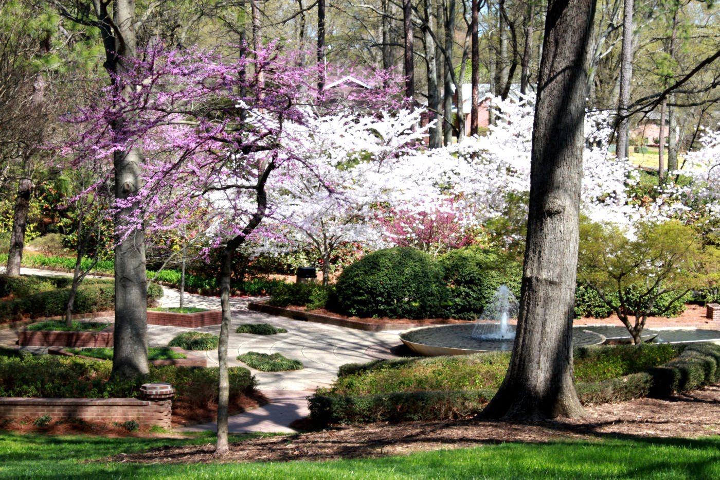

Slide 5
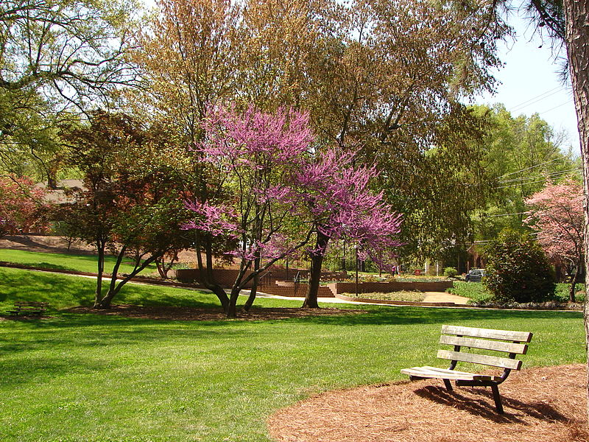

Slide 6
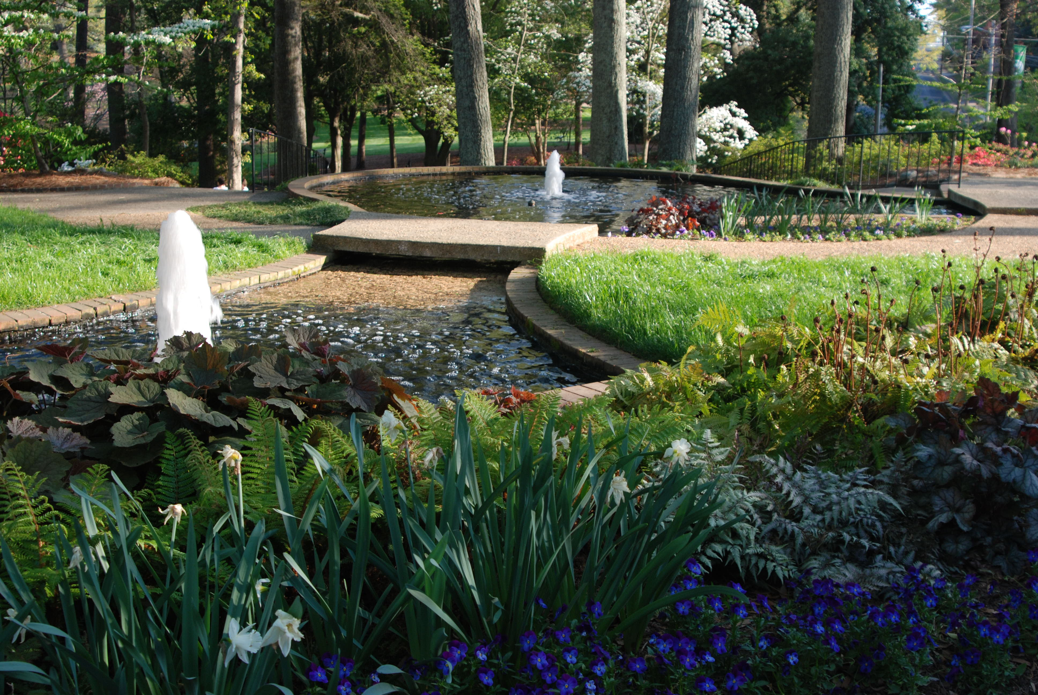

Slide 7
SOUTH CAROLINA.-Magnolia Plantation
Magnolia Plantation y jardines (70 hectáreas, 28 hectáreas) es una casa histórica y los jardines ubicados en el río Ashley en 3550 camino de Ashley River, el Condado de Charleston , Carolina del Sur , Estados Unidos .
Es una de las más antiguas plantaciones en el sur que figuran en el Registro Nacional de Lugares Históricos .
La casa y los jardines están abiertos todos los días, una cuota de admisión debe ser pagada.

Slide 8
Magnolia Plantation se encuentra cerca de Charleston y directamente a través del río Ashley de North Charleston.
La plantación se remonta a 1676 cuando Thomas y Ann Drayton construyeron una casa y jardín en el lugar.
(La plantación se mantiene bajo el control de la familia Drayton después de 15 generaciones.)
El histórico Drayton Hall fue construido en 1738 por John Drayton en una propiedad contigua.

Slide 9
El histórico Drayton Hall fue construido en 1738 por John Drayton en una propiedad contigua.
Originalmente fue una plantación de arroz , Magnolia se hizo famosa por sus jardines después de que el reverendo John Drayton Grame heredó la propiedad en la década de 1840 y comenzó a rehacer sus jardines al estilo inglés.
Según la leyenda, construyó los jardines para atraer a su novia, al sur de su natal Filadelfia.
Fue uno de los primeros en utilizar Camelia japónica en un escenario al aire libre (1820), y se dice que introdujo las primeras azaleas a Estados Unidos.

Slide 10
Los jardines de Magnolia en la Ashley eran muy bien conocidos en el periodo Antevela , fueron fotografiados por Mathew Brady , quien más tarde se haría famoso por sus fotografías de la Guerra Civil Americana .
Otro visitante de Magnolia en este período fue John James Ausubo por lo que el Jardín del Pantano se llama Ausubo.
El dueño de Magnolia plantación Rev. John Grame Drayton, se vio obligado a adoptar el apellido Drayton, era sobrino de Sarah Grame y Angelina Emily Grame .

Slide 11
Durante la Guerra Civil, Percival Drayton alcanzó la fama como un oficial de la Marina de los Estados Unidos , en un punto de participar en un enfrentamiento contra Port Royal, Carolina del Sur , cuyas tropas estaban al mando de su hermano, Thomas.
Esta finca fue quemada durante la Guerra Civil, posiblemente por tropas de la Unión, pero más probablemente por los esclavos recién liberados, como se creía en una carta de la madre del reverendo. A raíz de la Guerra Civil, el Reverendo Drayton se vio obligado a abrir los jardines como una atracción turística .

Slide 12
Así, en 1870, "Magnolia-on-the-Ashley" se convirtió en el primer atractivo turístico en los Estados Unidos. Como tal, algunos de los visitantes notables incluyen a Magnolia Eleanor Roosevelt , George Gershwin , Henry Ford , Orson Welles y Reba McEntire .
Hoy en día, Magnolia Plantation es una atracción turística próspera con una casa de la plantación restaurada,un recorrido histórico con las cabinas de esclavos y la esclavitud , un tren de la naturaleza, un paseo en barco pantano, una zona de vida silvestre, un zoológico de mascotas y, por supuesto, los jardines.

Slide 13
Muchas de las atracciones de hoy en día fueron construidas a partir de 1975 durante la renovación del jardín.
Las principales características incluyen muchos jardines de azaleas , así como:
Barbados Tropical Garden - jardín tropical interior.
Jardin Bíblico con plantas mencionadas en la Biblia , con una área del Antiguo Testamento de conmemoración a las doce tribus de Israel, y el Nuevo Testamento, área que representa a los doce discípulos.

Slide 14
Colección Camelia - En primer lugar Camelia japónica fecha las plantaciones de la década de 1820, con las plantaciones actuales que contienen cerca de 900 variedades, de las cuales casi 150 se originaron desde los propios jardines
Totora Refugio de Vida Silvestre - aproximadamente 2 km ² con una torre de observación de aves.
Cipres Lake – arboles de ciprés calvo, de hasta 100 años, a lo largo de los ríos y humedales.
Flowerdale La más antigua de las secciones establecidas 1680.

Slide 15
Plantaciones formales de las plantas anuales establecidas en arriates triangulares delimitados por setos de boj .
Dos grandes camelias datadas a partir de la década de 1840.
Largo puente - Construido en la década de 1840, uno de los siete puentes sobre el terreno.
Laberinto - réplica del famoso laberinto de Hampton Court , pero plantado con alrededor de 500 Camelia sasanqua intercalada con acebos .

Slide 16
Cerca de 23 km de sendas y paseos.
Centro de la Naturaleza y el Zoo - típico de los animales domésticos a las plantaciones del Sur, heridos o huérfanos animales nativos, y aves exóticas como aves de la selva malaya, gallinas de Guinea y pavos reales .
Plantation House - más antigua construida antes de la Guerra de la Independencia cerca de Summerville, Carolina del Sur , y transportada por el río Ashley después de la Guerra Civil.
La amplia terraza y enormes columnas son una adición relativamente reciente.

Slide 17
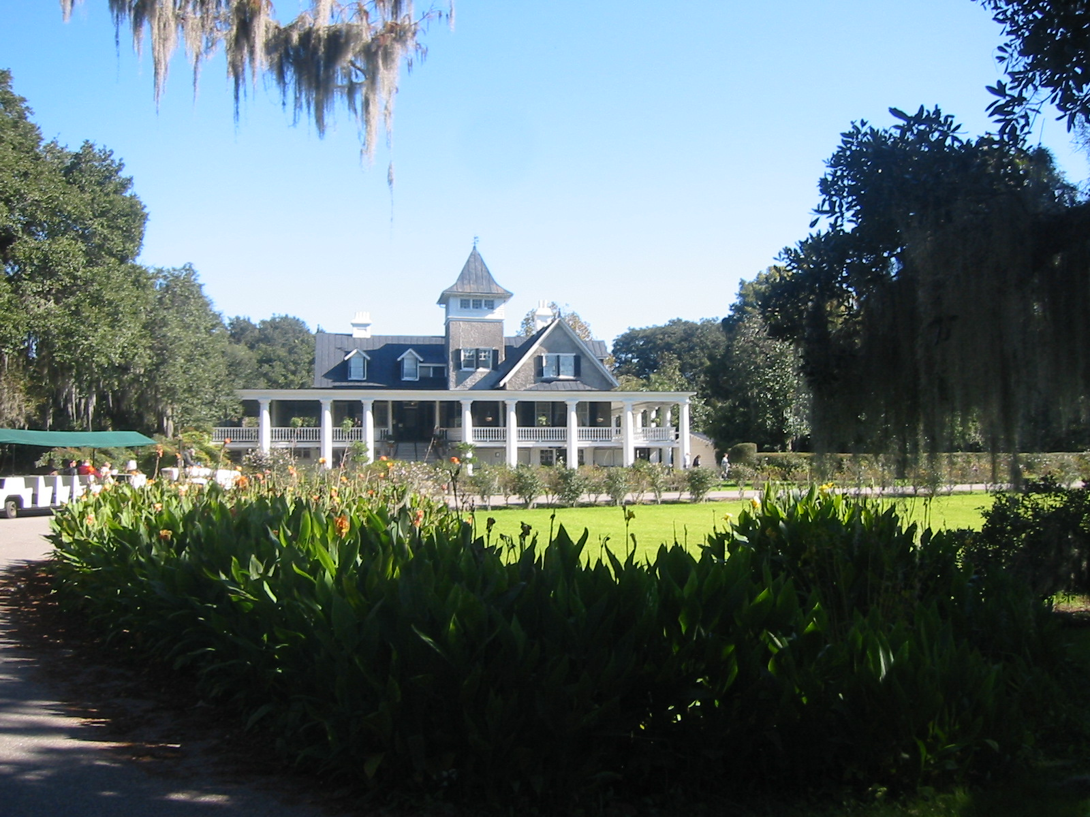

Slide 18
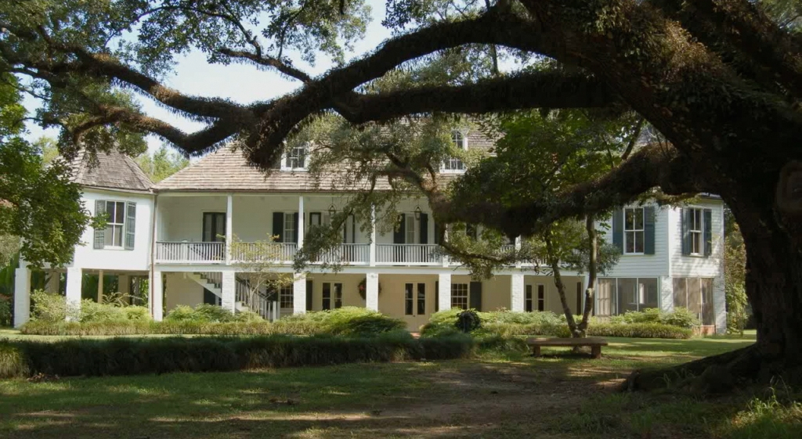

Slide 19
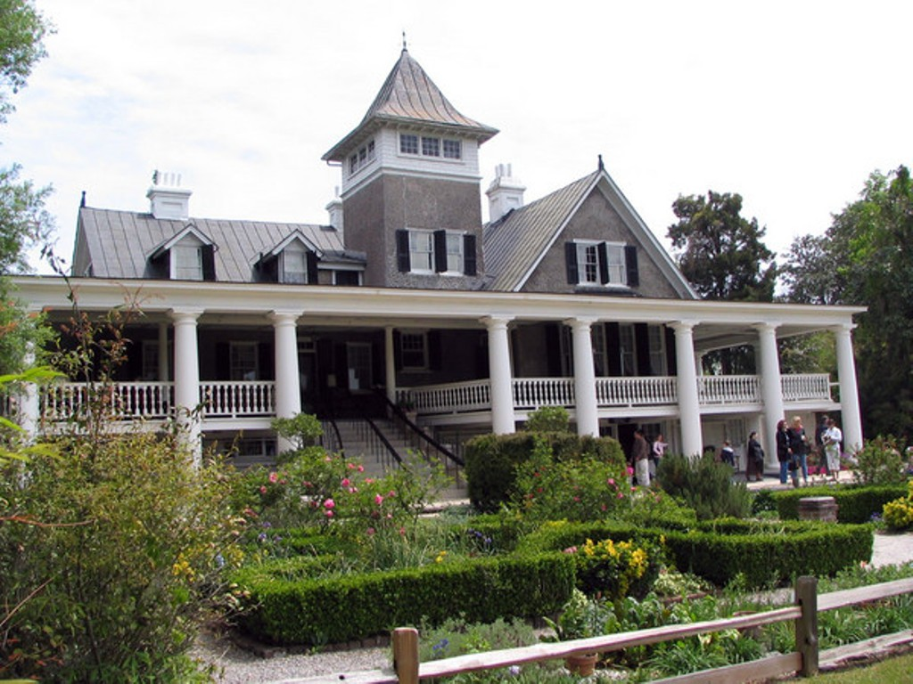

Slide 20
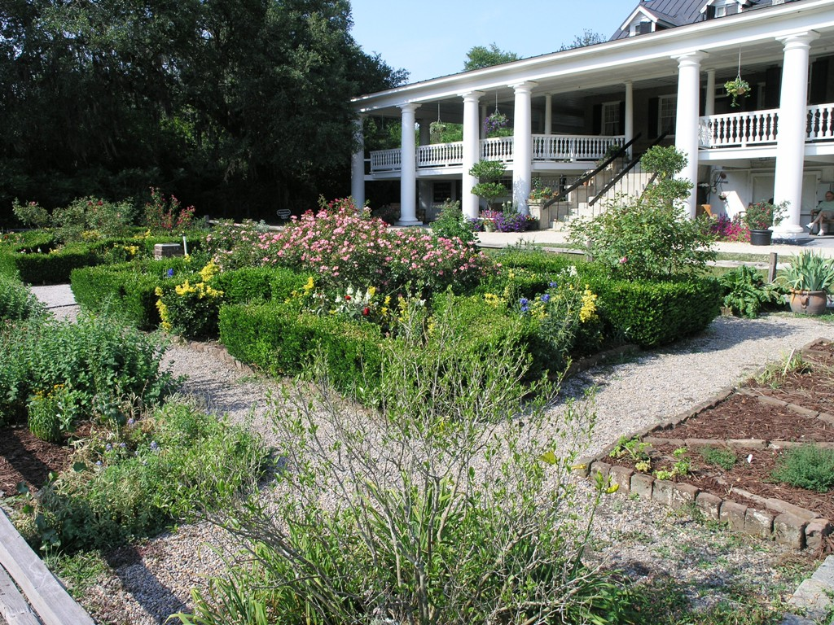

Slide 21
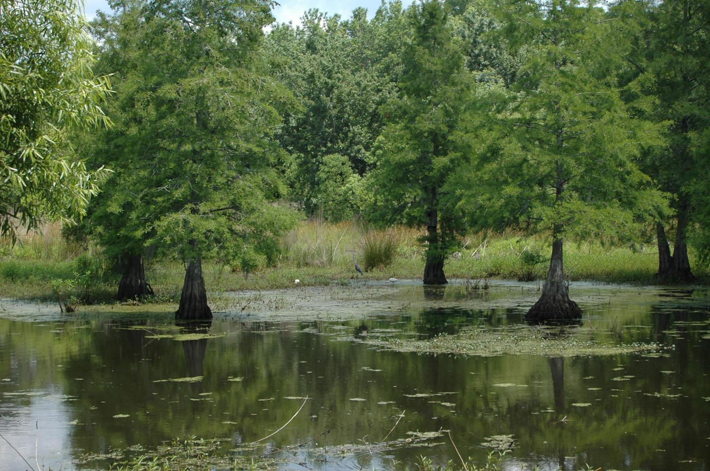

Slide 22
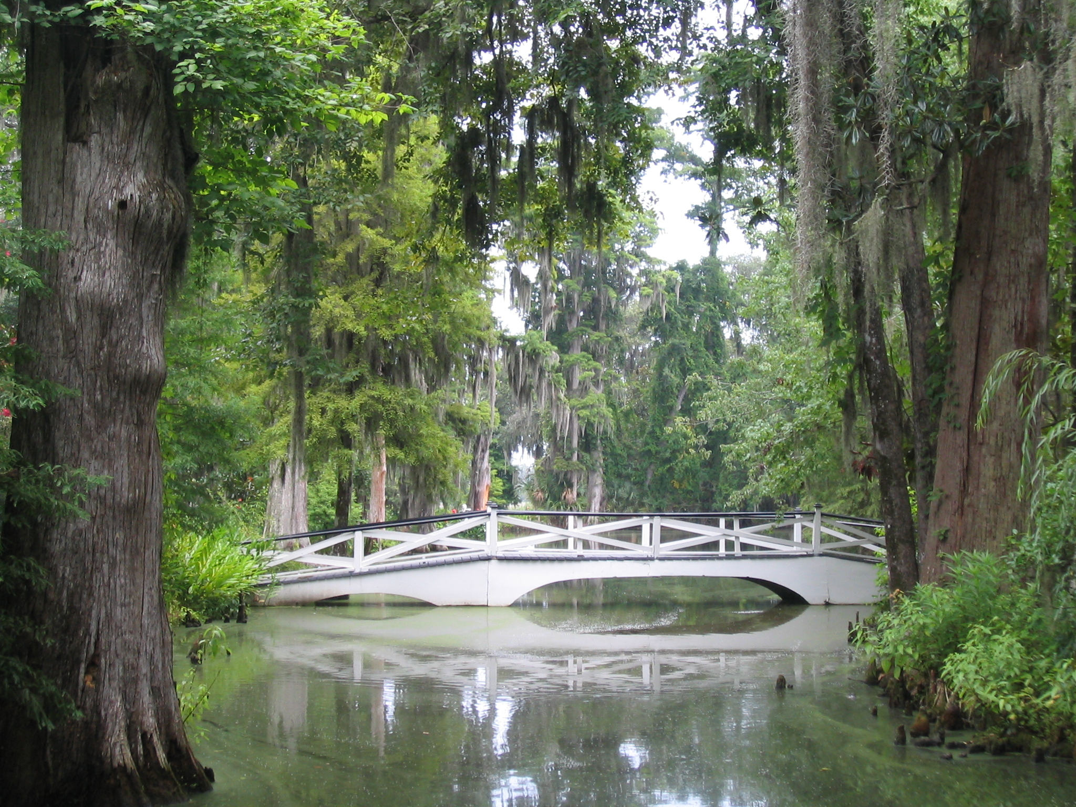

Slide 23
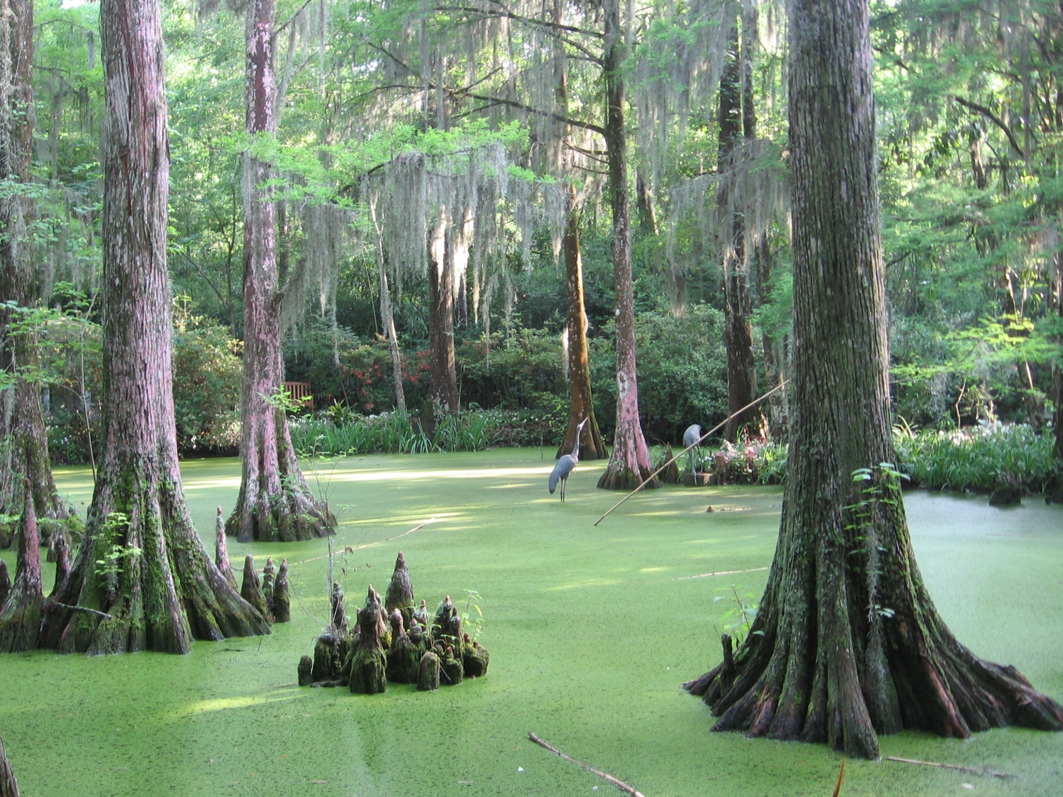

Slide 24
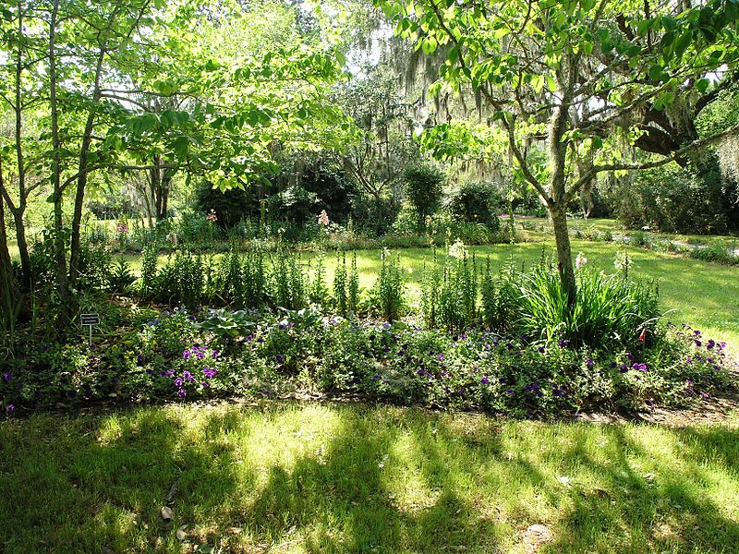

Slide 25
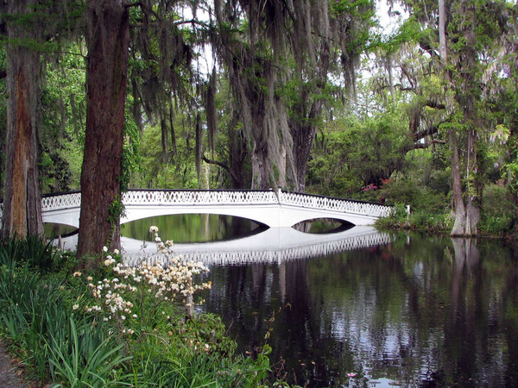

Slide 26
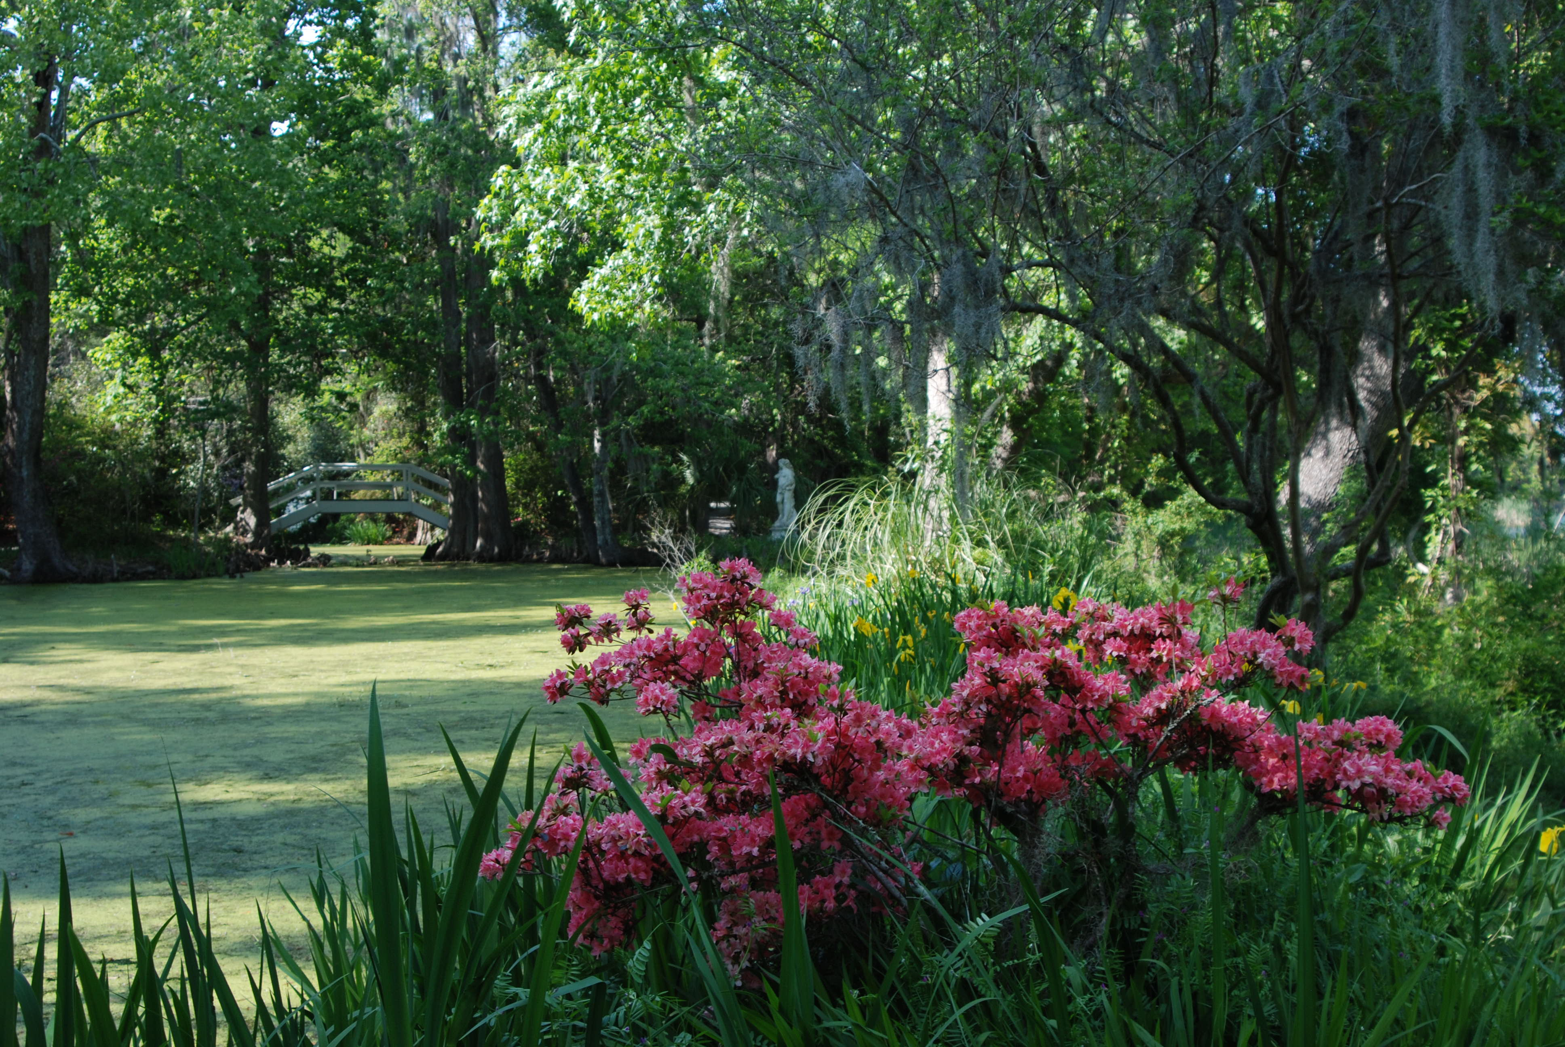

Slide 27
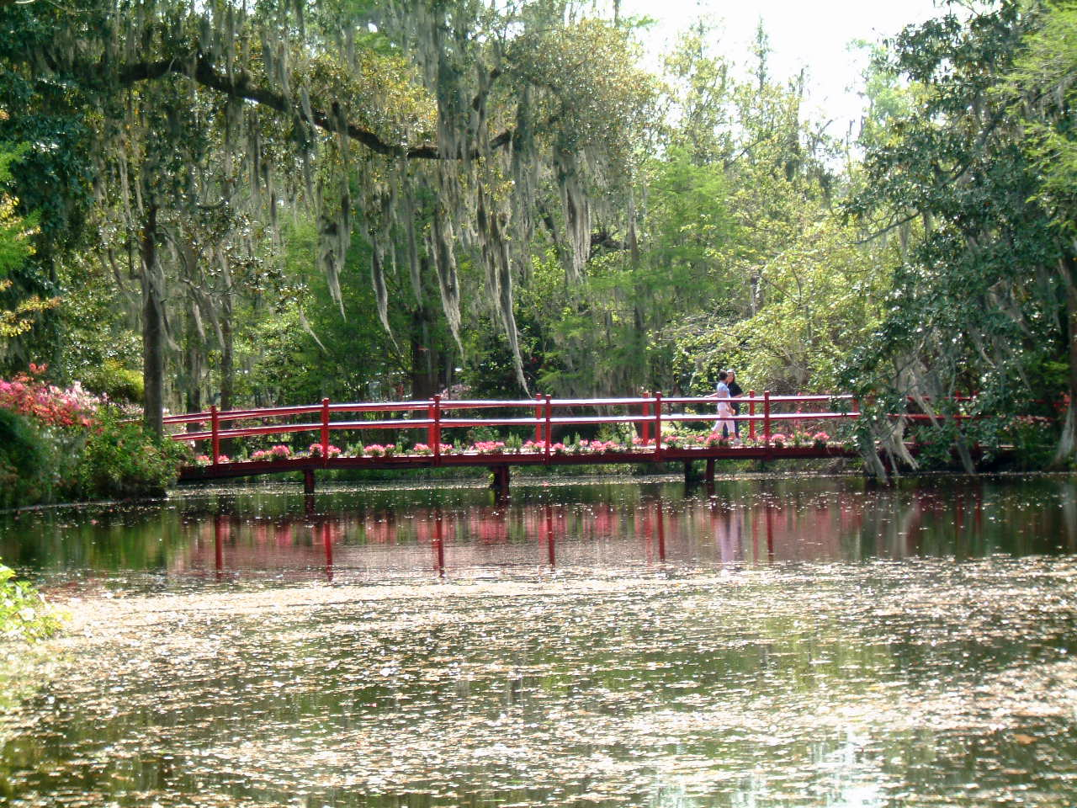

Slide 28
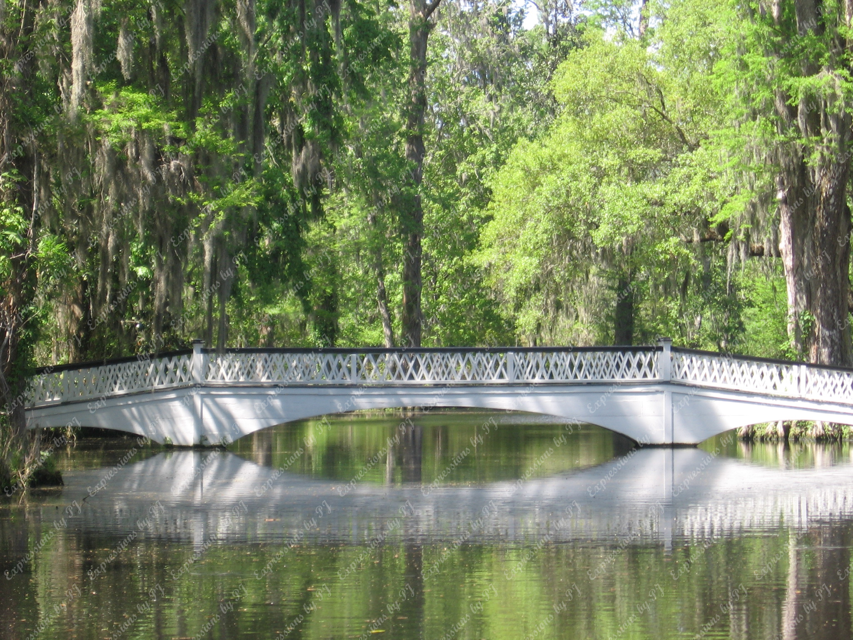

Slide 29
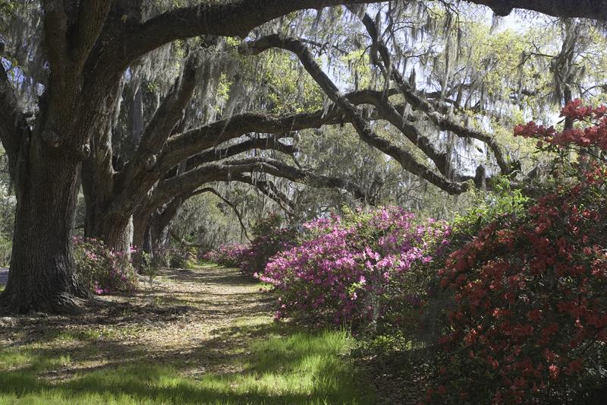

Slide 30
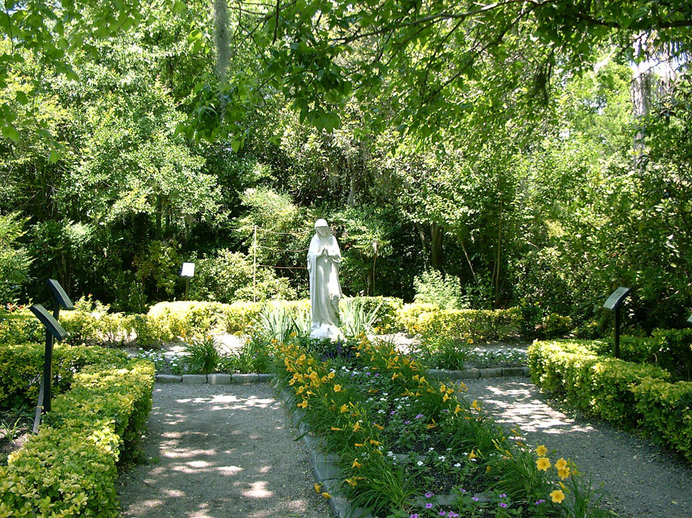
Notes:
Bíblica Garde

Slide 31
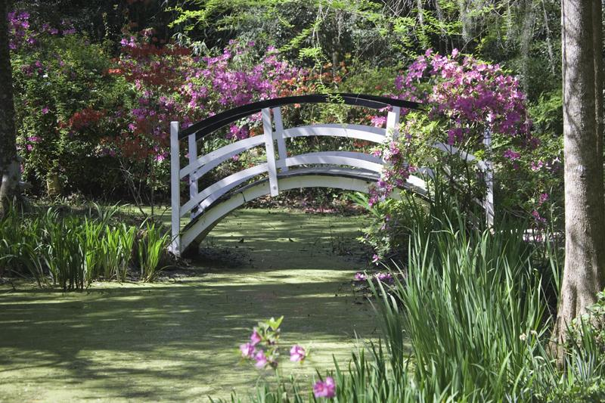

Slide 32
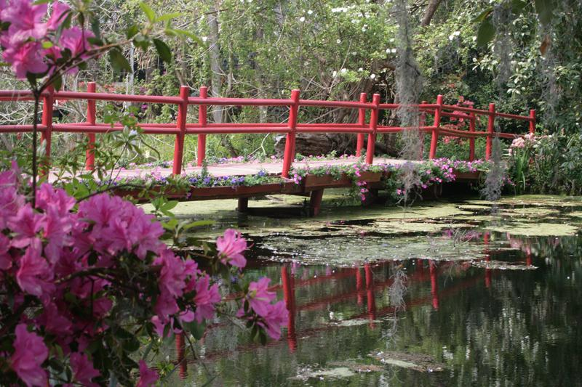

Slide 33
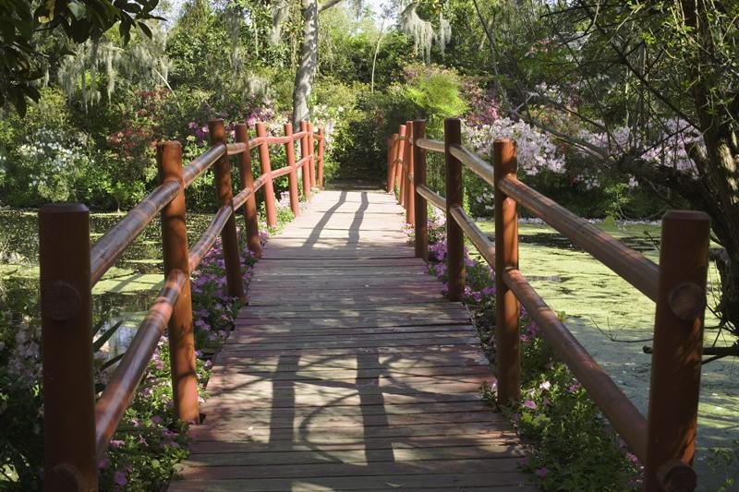

Slide 34
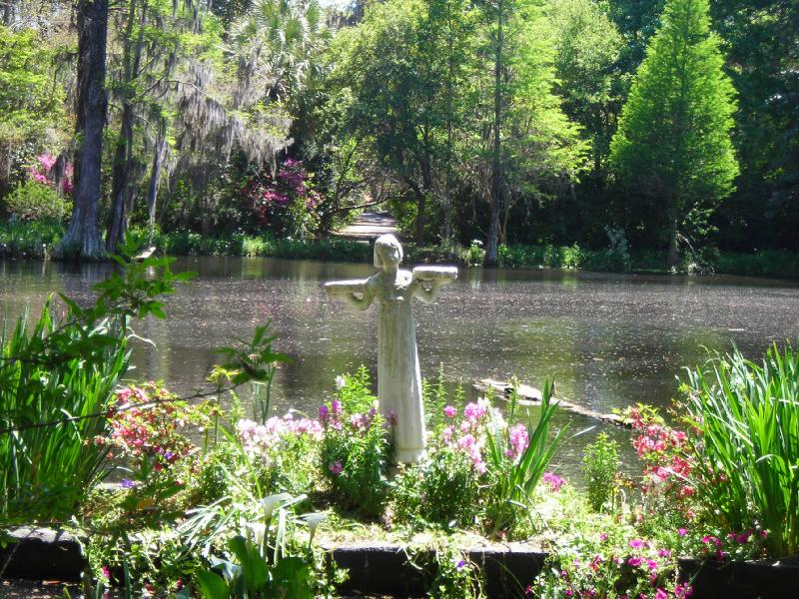

Slide 35
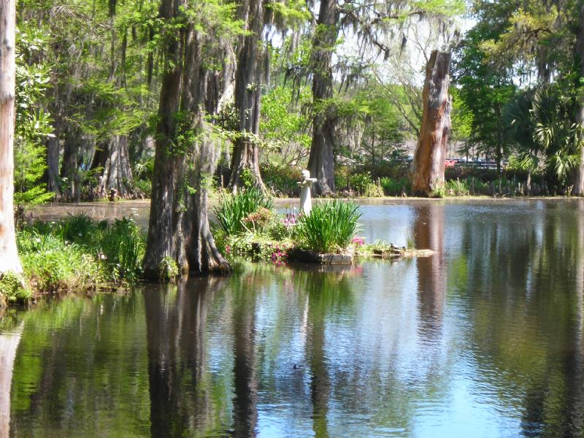

Slide 36
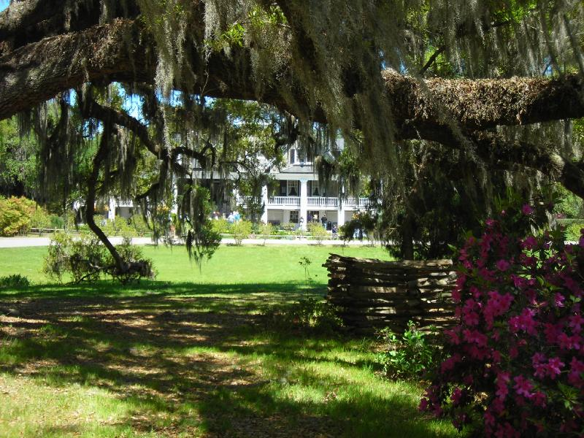

Slide 37
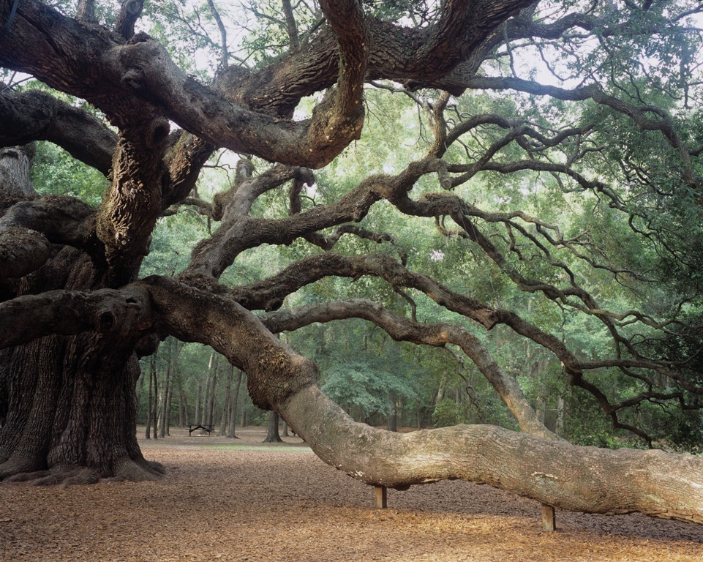

Slide 38
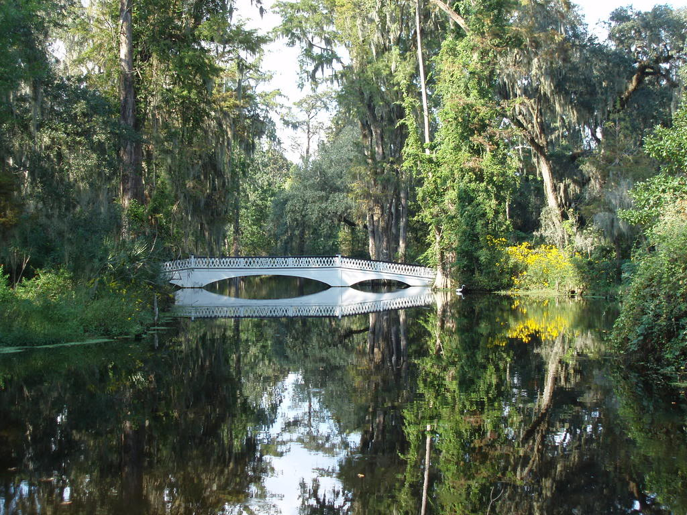

Slide 39
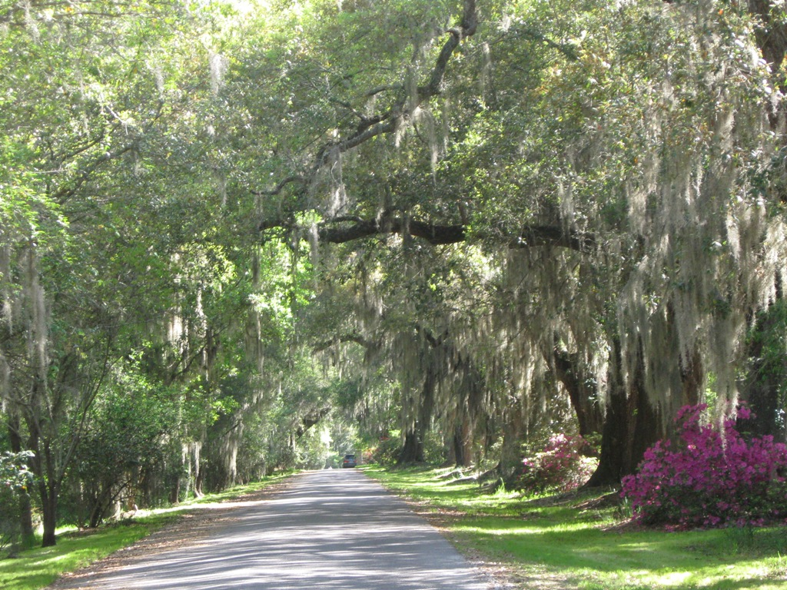

Slide 40
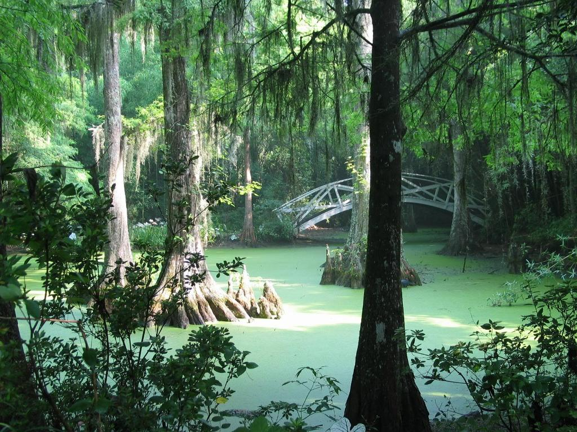

Slide 41
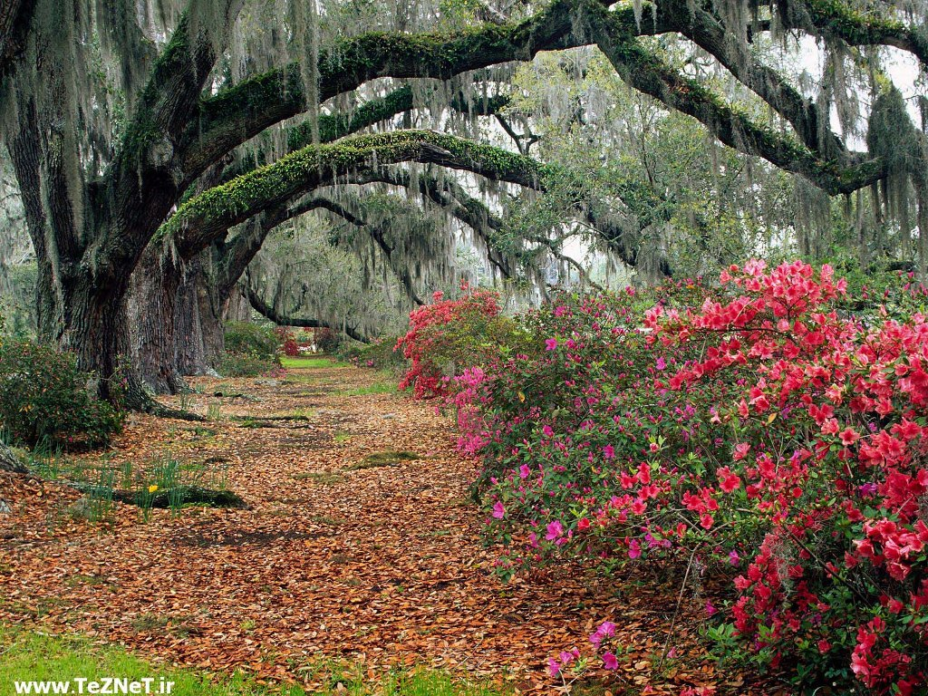

Slide 42
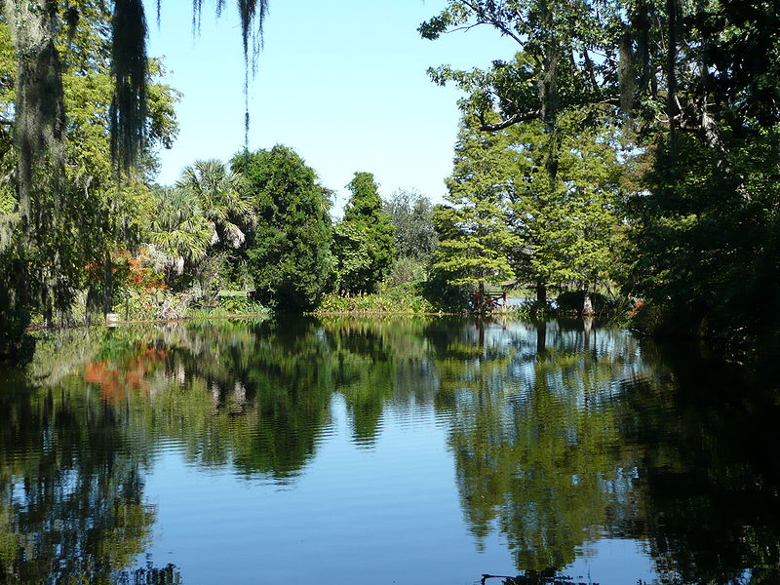

Slide 43
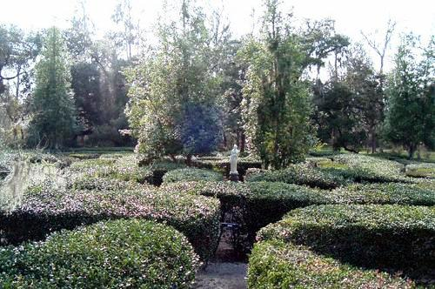

Slide 44
SOUTH CAROLINA
.-Mobile Botanical Garden
El Mobile Jardín Botánico fue fundado en 1974, y se encuentran en Museum Drive en la comunidad de Spring Hill en Mobile , Alabama
Los jardines están situados en (0,40 km 2) y son una mezcla de áreas cultivadas y de los hábitats naturales, incluyendo el Rhododendron Garden, Camelia Wintergarden, Fern Glade, Fragancias y Jardín textura, Arce japonés jardín, jardín de hierbas , y un pino de Longleaf hábitat de (160.000 m 2).

Slide 45
El Rhododendron Garden contiene ocho colecciones de aproximadamente 1.000 azaleas de hoja perenne y nativo.
Las plantaciones se instalaron en el año 2006 dentro de un jardín de azalea mayor.
Las colecciones incluyen aquí Encore, Harris, Holly Springs, Mobile, National Arboretum Kurumes, Nuccio, Hill Robin, e Indica Sur.
Esta es la colección de rododendros más completa del momento a lo largo de la costa del Golfo.

Slide 46
Otra área de especial interés es el pino de Longleaf Hábitat, un remanente preservado de la gran hoja larga de pino del sur (Pinus palustris) ecosistema que una vez dominó el sudamericano.
Es un hábitat extremadamente diversificado con 49 familias de plantas vasculares, 159 especies de plantas vasculares, 72 especies leñosas, y 21 especies naturalizadas catalogados en mayo y junio de 2007. Instalado en 2007, la Camelia Wintergarden es una colección de camelias 500, 350 recién plantados, con 75 plantadas hace más de treinta años.

Slide 47
.
Mobile Botanical Gardens es una organización 501 (c) 3 sin fines de lucro y la financiación es principalmente a través de las contribuciones, donaciones, ventas de plantas, y cuotas de membresía.
Está abierto todo el año, desde el amanecer hasta el anochecer, y la entrada es libre.

Slide 48
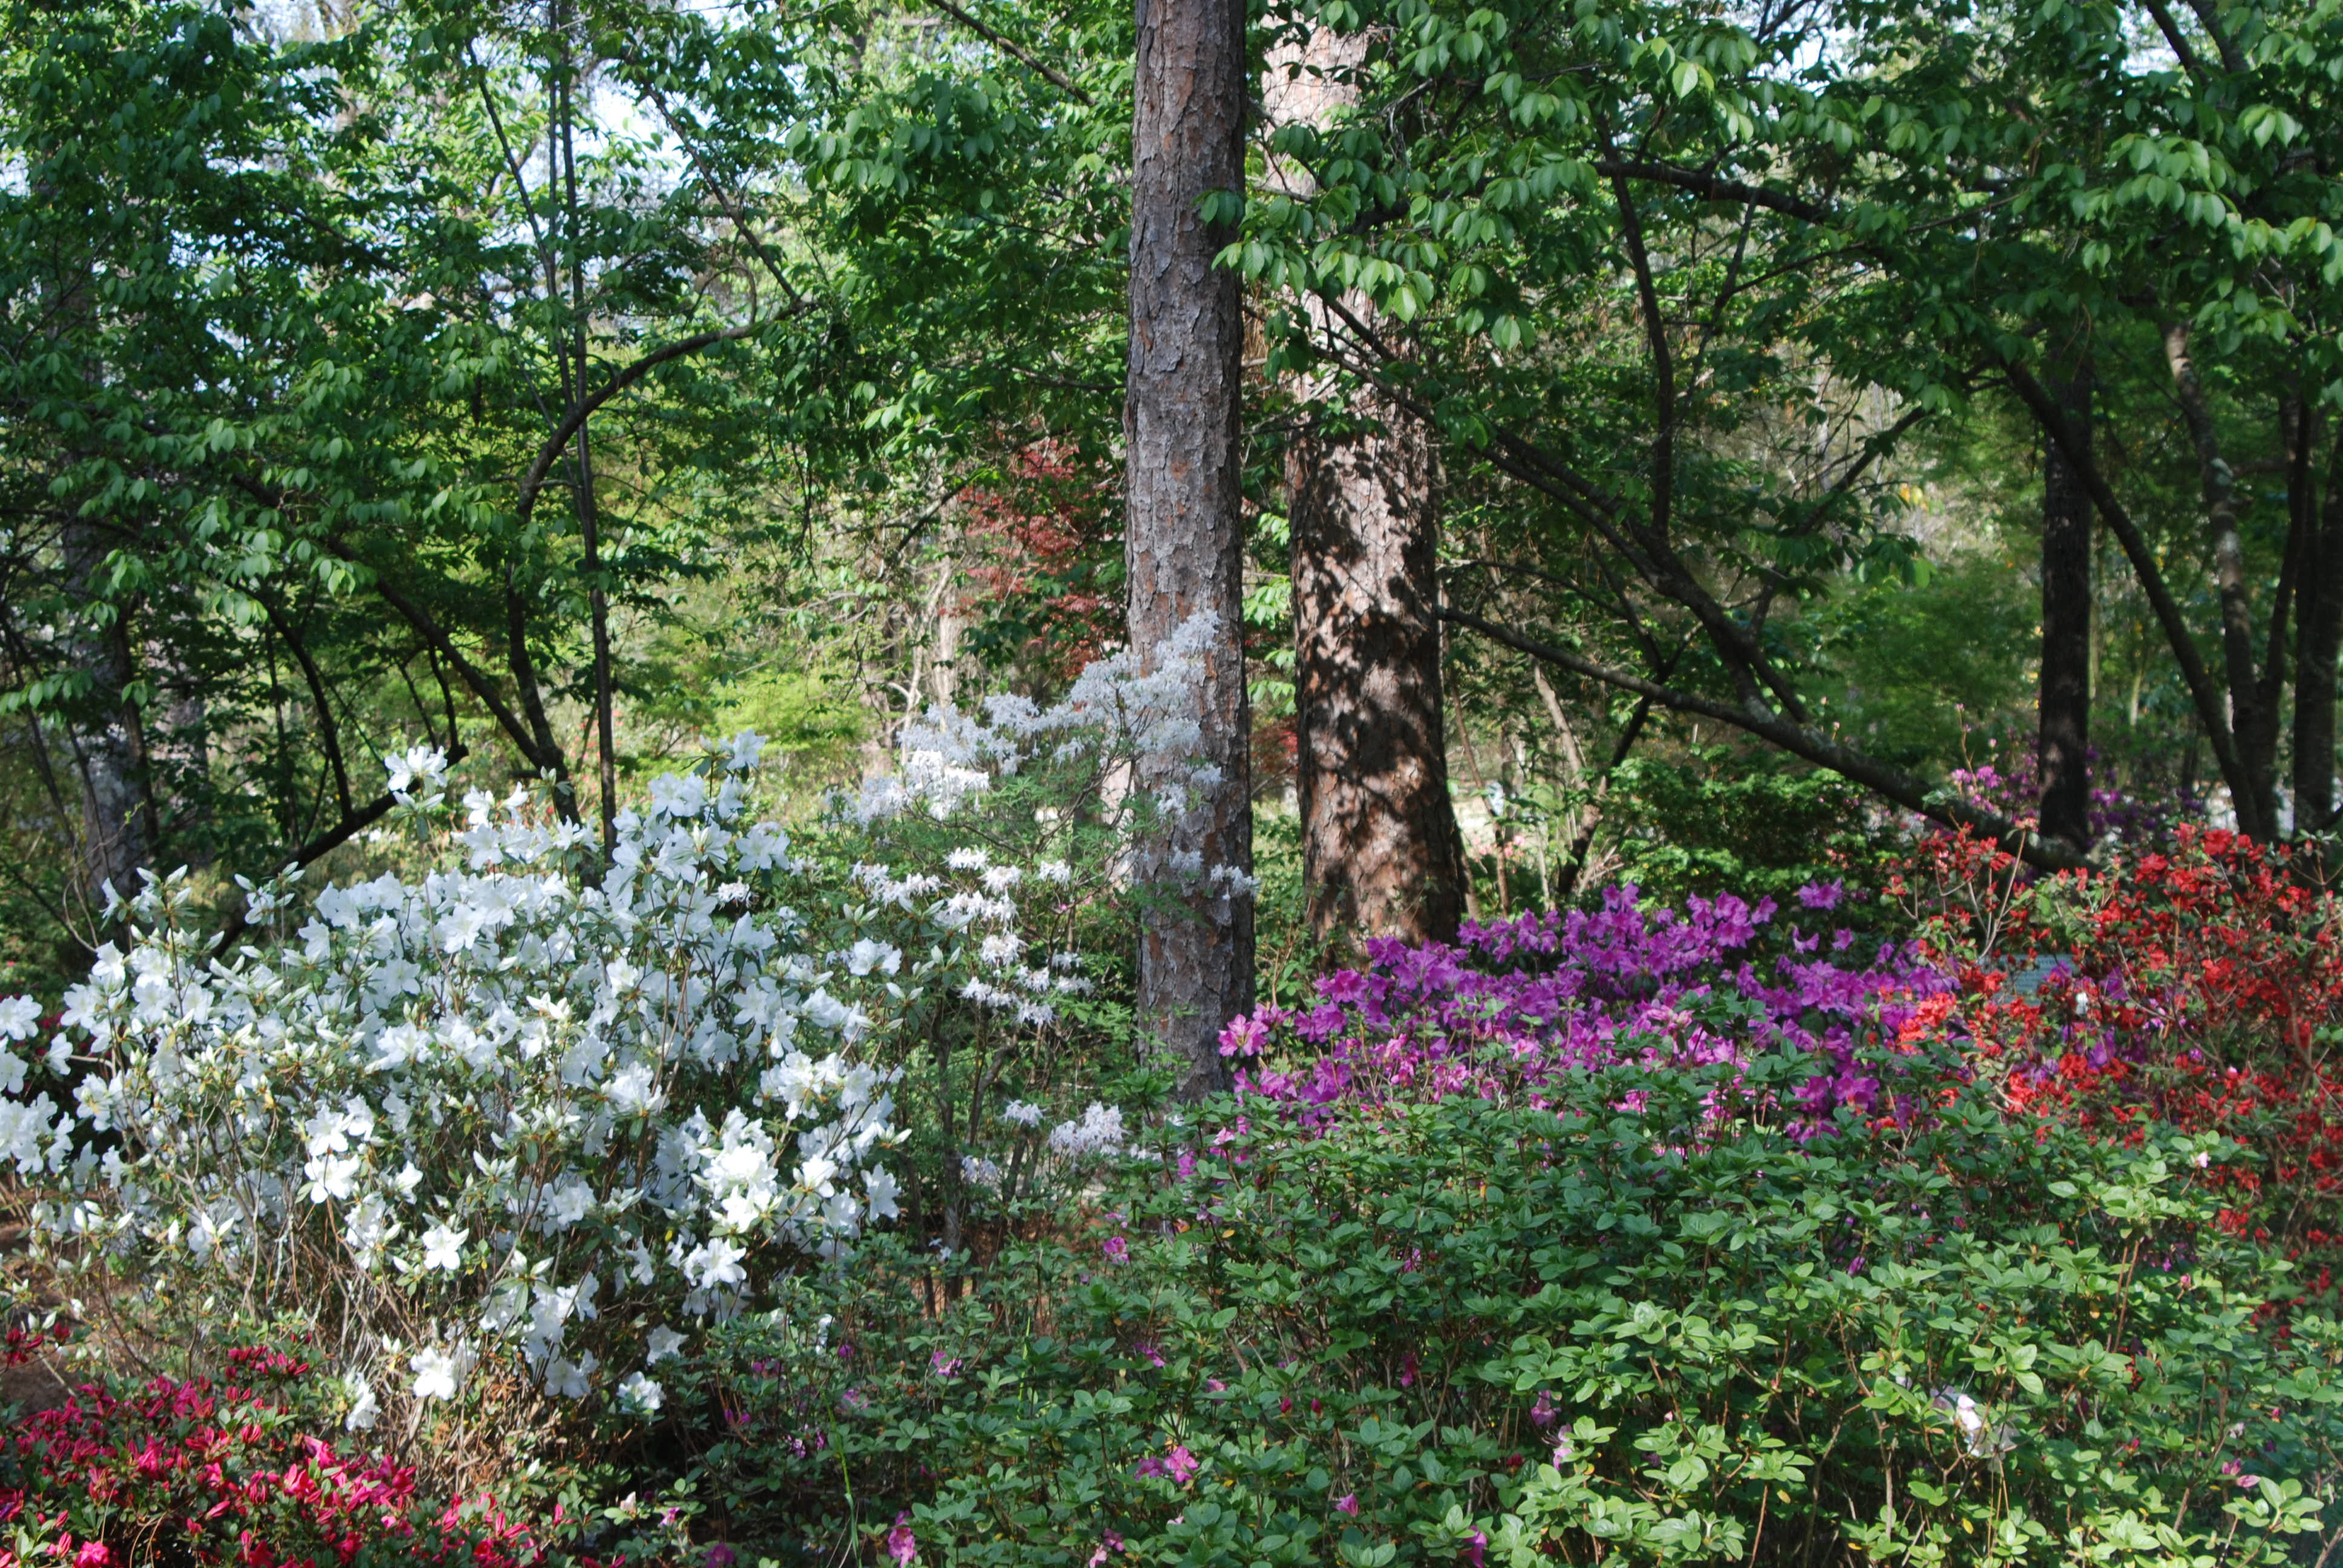

Slide 49
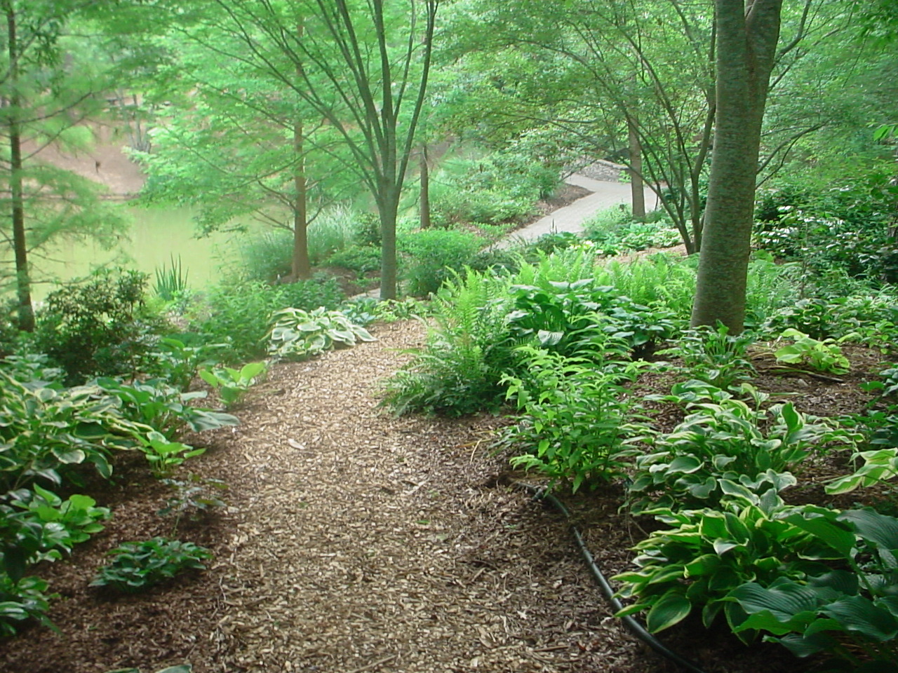

Slide 50
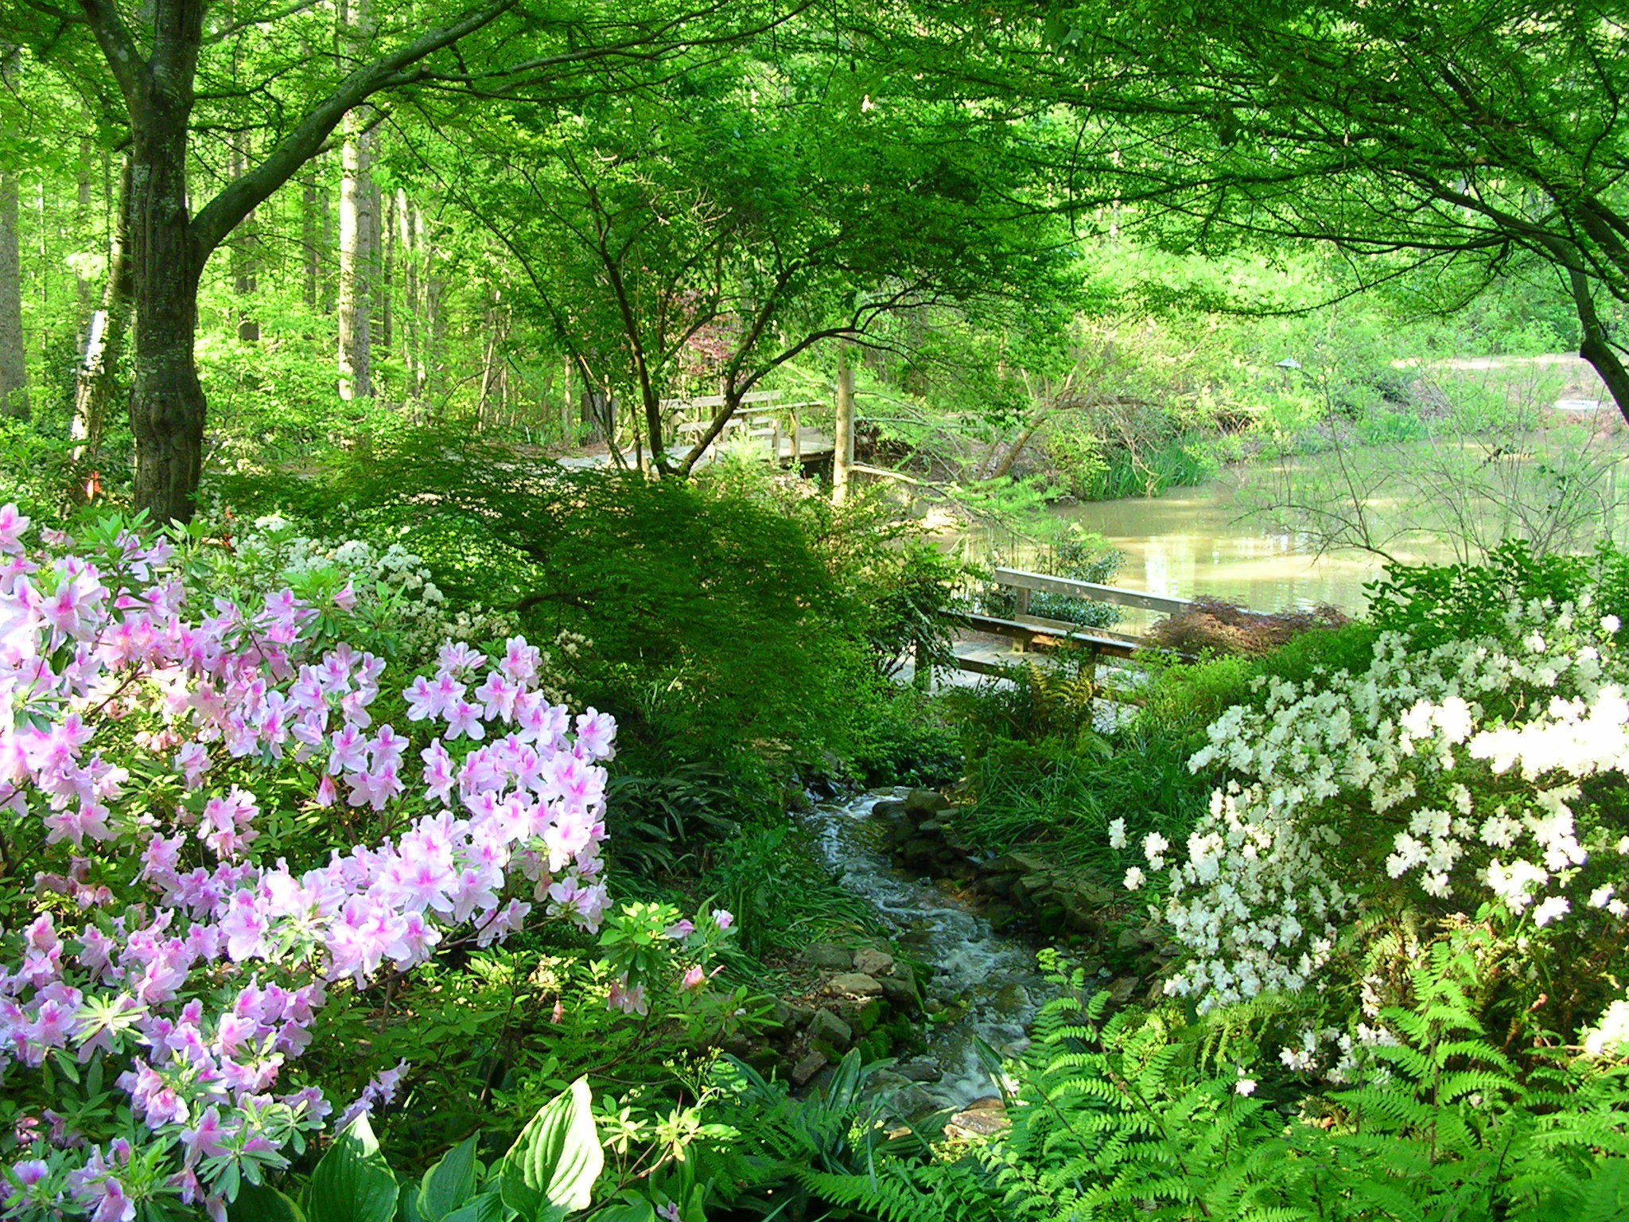

Slide 51
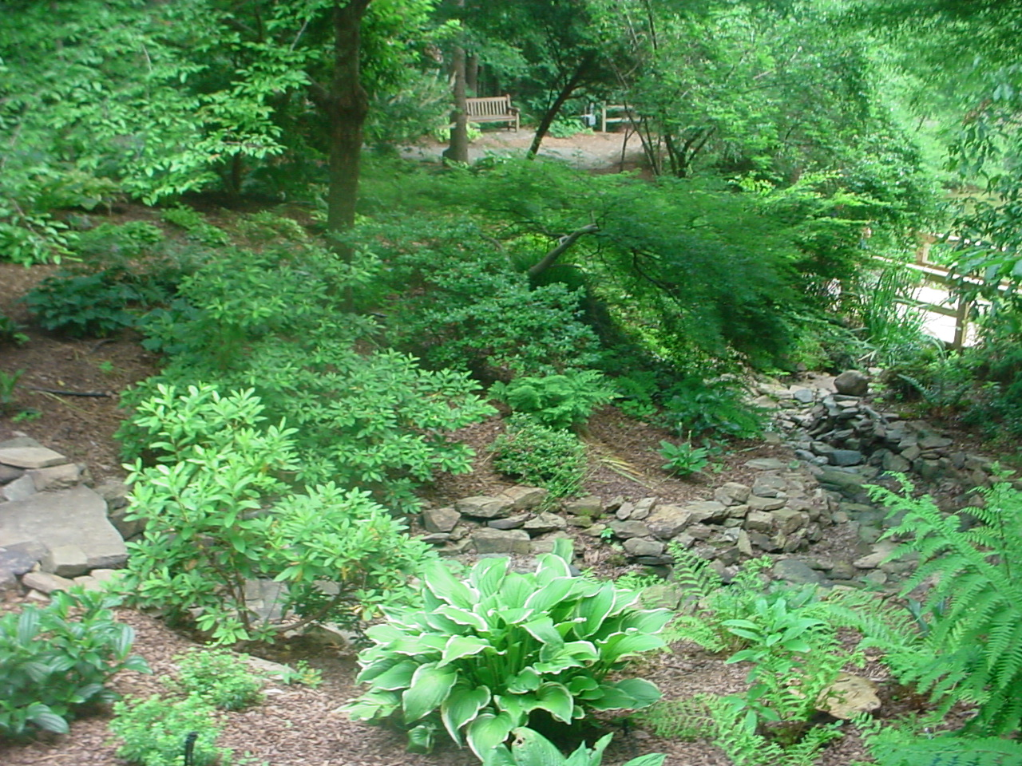

Slide 52
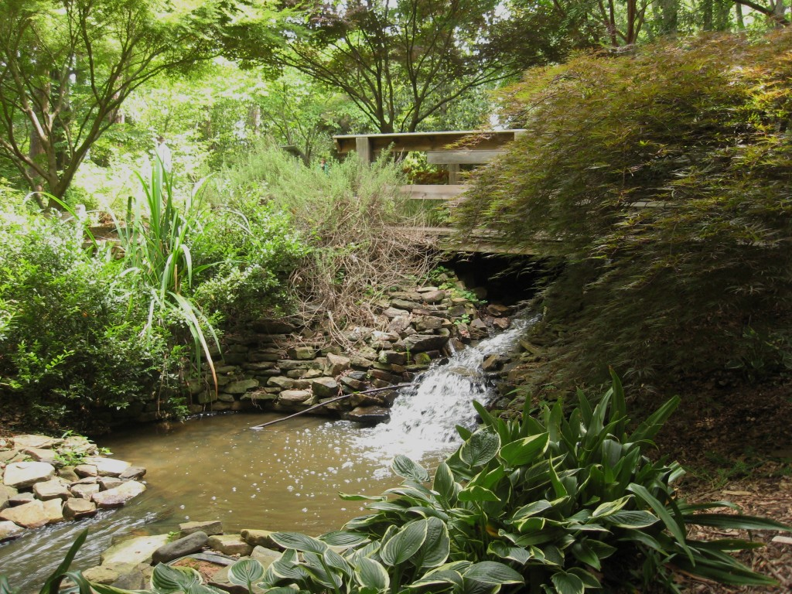

Slide 53
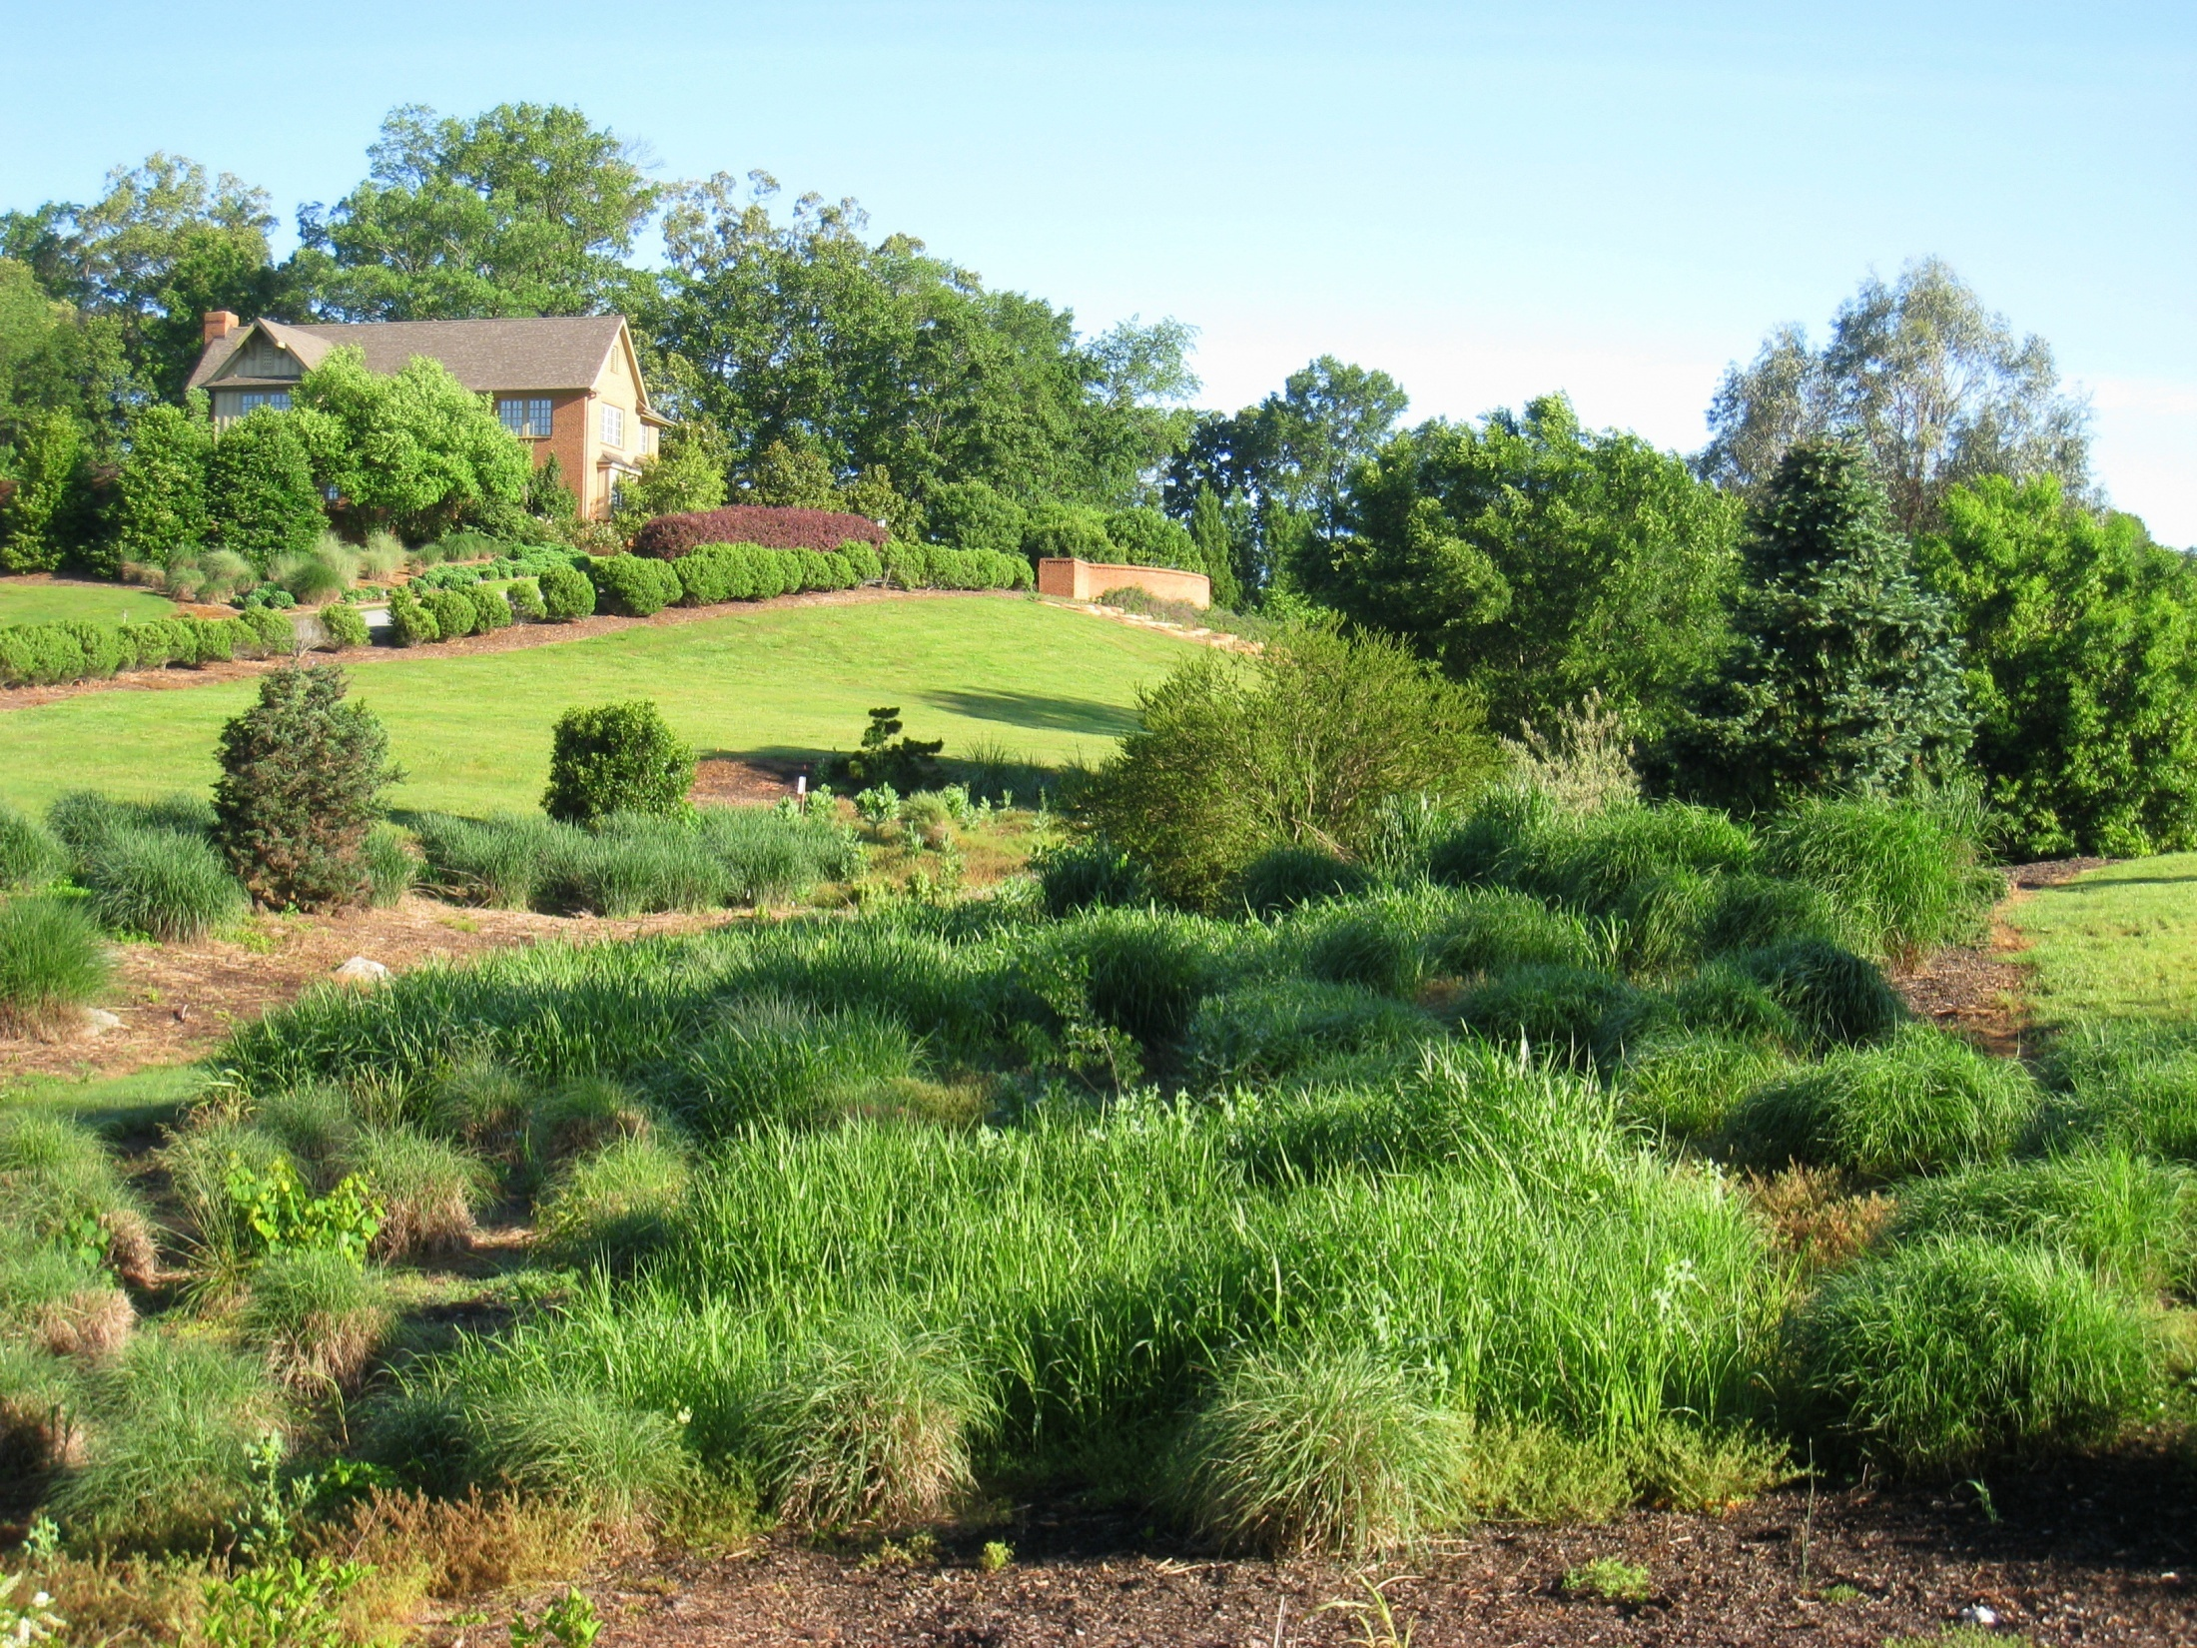

Slide 54
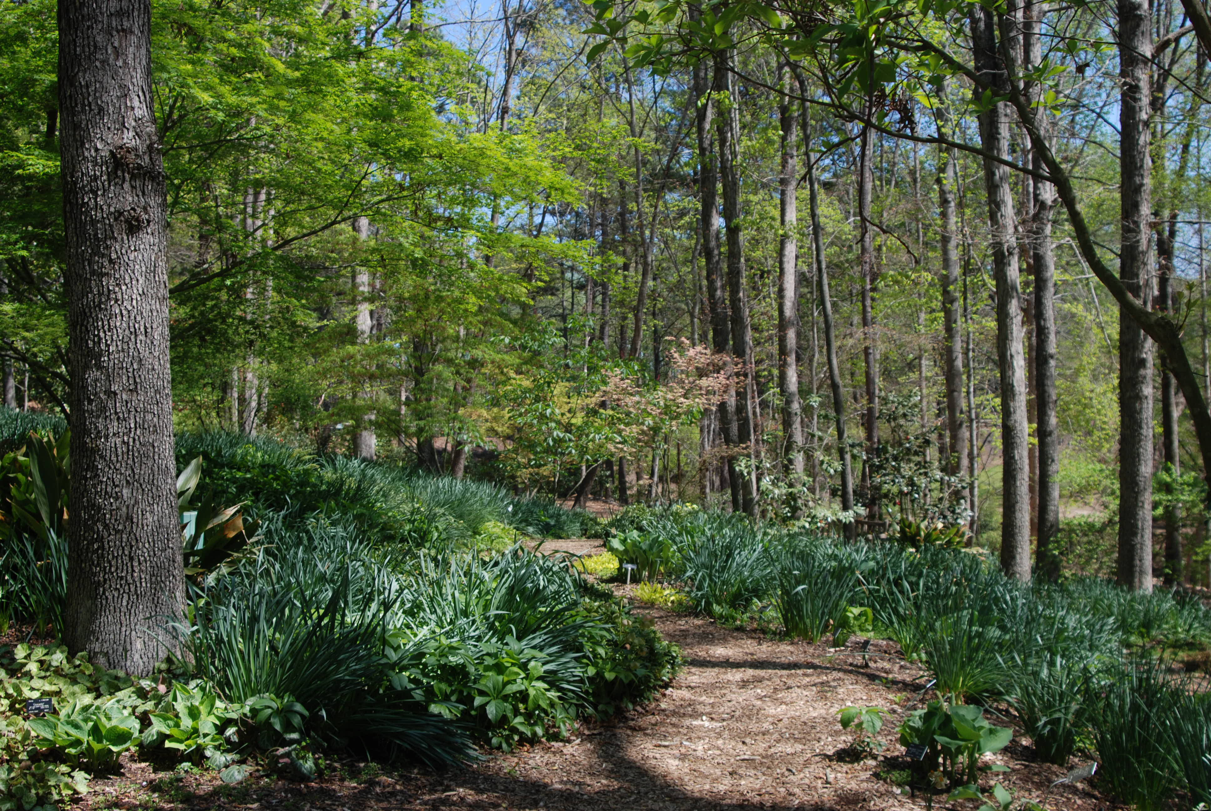

Slide 56
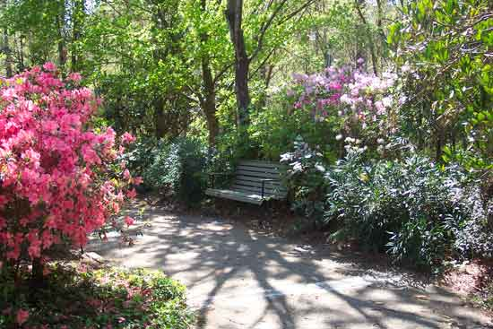

Slide 57
SOUTH CAROLINA.-Middleton Gardens
Middleton Place es una plantación en el Condado de Dorchester , directamente a través del río Ashley desde North Charleston y cerca de (24 km) al noroeste de Charleston , en los EE.UU. el estado de Carolina del Sur .
Construido en varias fases durante los siglos XVIII y XIX, la plantación era la residencia principal de varias generaciones de la familia Middleton, muchos de los cuales jugaron un papel destacado en la historia colonial y antes de la guerra de Carolina del Sur.

Slide 58
La plantación, ahora un Distrito Histórico Nacional , en la actualidad funciona como un museo, y es el hogar de los más antiguos jardines en los Estados Unidos.
John Williams, uno de los primeros plantadores del Sur Carolina, probablemente se inició la construcción de Middleton Place en la década de 1730 tarde.
Su hijo-en-ley de Henry Middleton (1717-1784), que más tarde se desempeñó como Presidente del Primer Congreso Continental , completó la sección principal de la casa y sus flancos norte y sur, y comenzó a trabajar en los jardines elaborados

Slide 59
El Hijo de Middleton, Arthur Middleton (1742-1787), uno de los firmantes de la Declaración de la Independencia , nació en el lugar de Middleton, y residía en la plantación en los últimos años de su vida.
Arthur Middleton hijo y el nieto, Henry Middleton (1770-1846) y Williams Middleton (1809-1883), supervisó la transición Middleton Place desde una casa de campo a una plantación de arroz más activo.
.

Slide 60
En 1865, hacia el final de la Guerra Civil de los EE.UU. , la Unión soldados quemaron la mayor parte de la casa, dejando sólo el ala sur y los muros destrozados del ala norte y la casa principal. Un terremoto en 1886 derribó los muros de la casa principal y el ala norte.
La restauración de Middleton Place en gran parte se inició en 1916 con los esfuerzos de Middleton descendiente John Julius Pringle Smith (1887-1969) y su esposa Heningham, quienes pasarían varias décadas para reconstruir meticulosamente los jardines de la plantación.

Slide 61
A principios de 1970, aproximadamente (45 hectáreas) de las (ha) 2.800 y 7.000 hectáreas de plantaciones, incluyendo el ala sur, los jardines, y varios edificios anexos, se colocaron en el Registro Nacional de Lugares Históricos . Durante el mismo período, los descendientes Middleton han transferido la propiedad del distrito histórico de la Fundación sin fines de lucro Place Middleton, que en la actualidad mantiene el sitio.

Slide 62
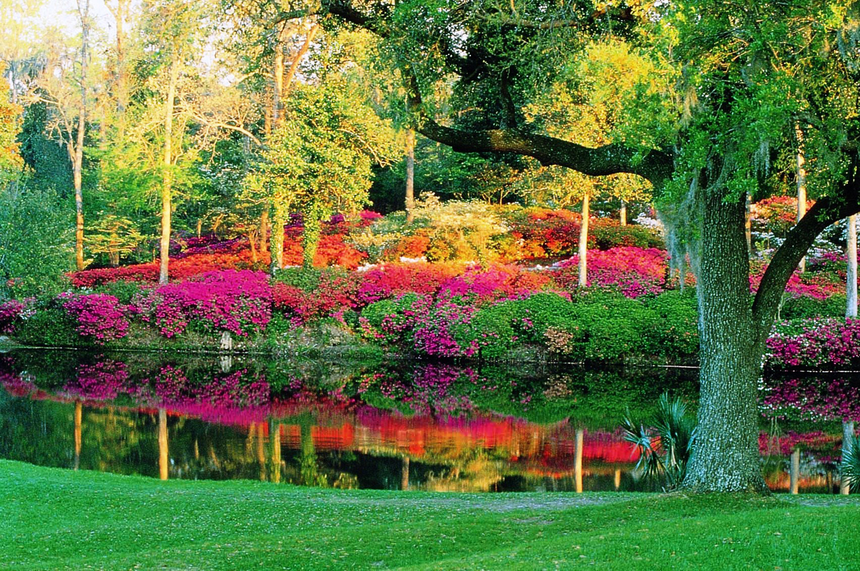

Slide 63
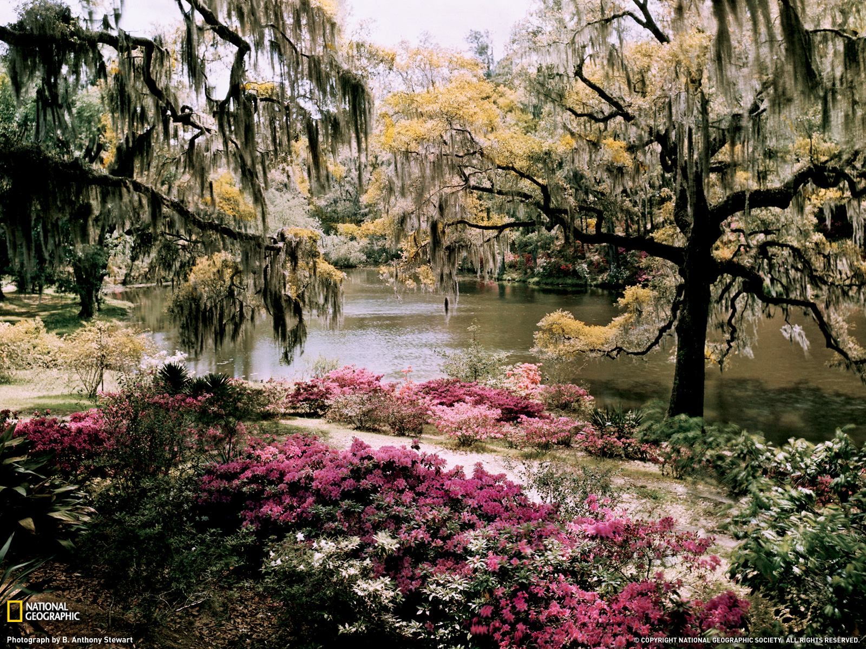

Slide 64
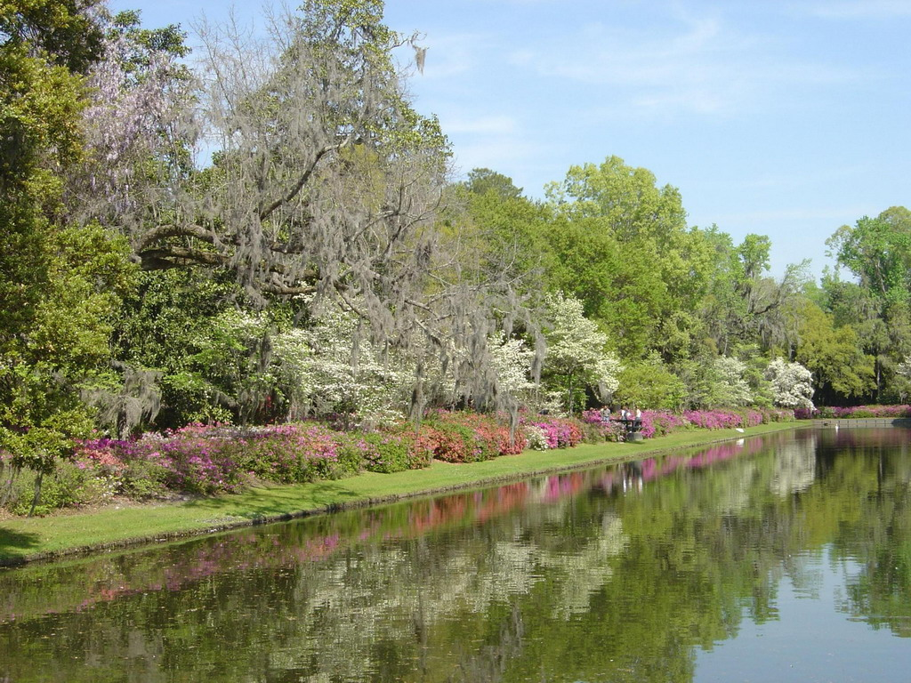

Slide 65
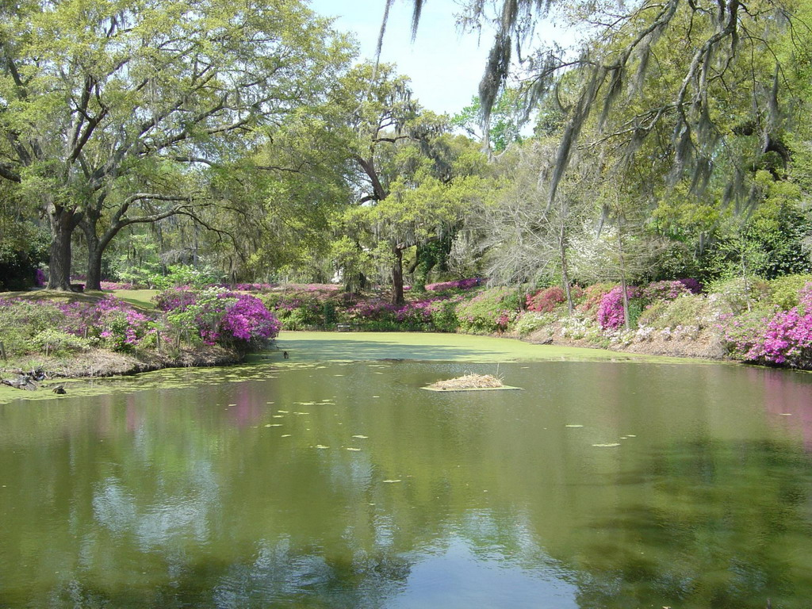

Slide 66
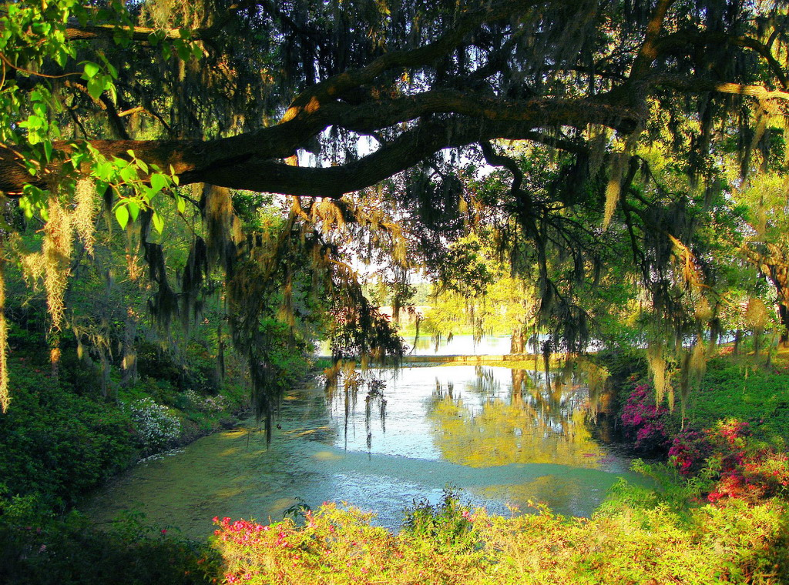

Slide 67
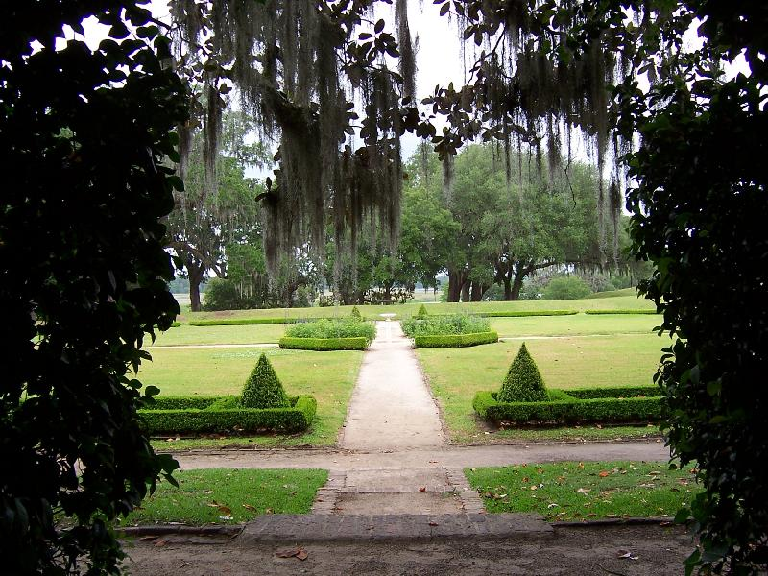

Slide 68
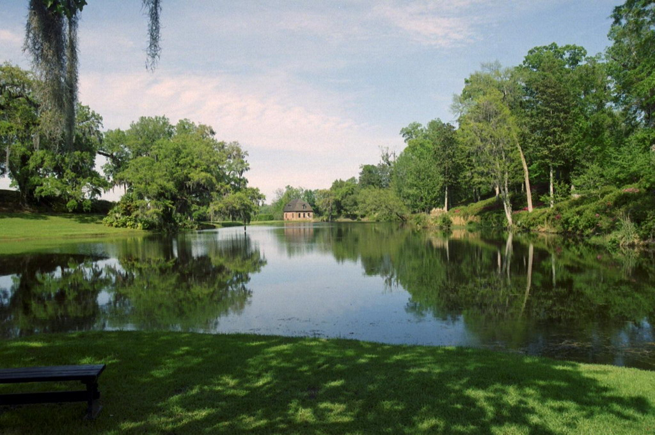

Slide 69
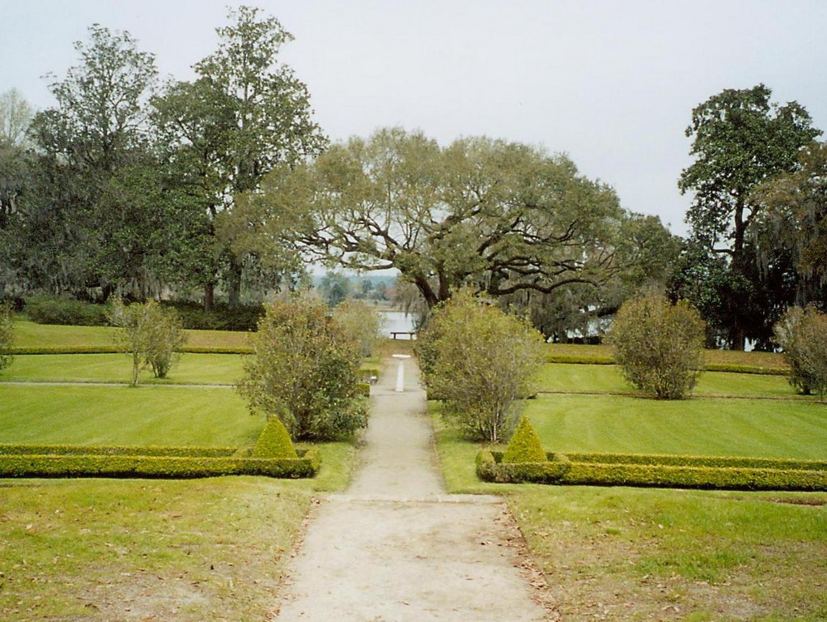

Slide 70
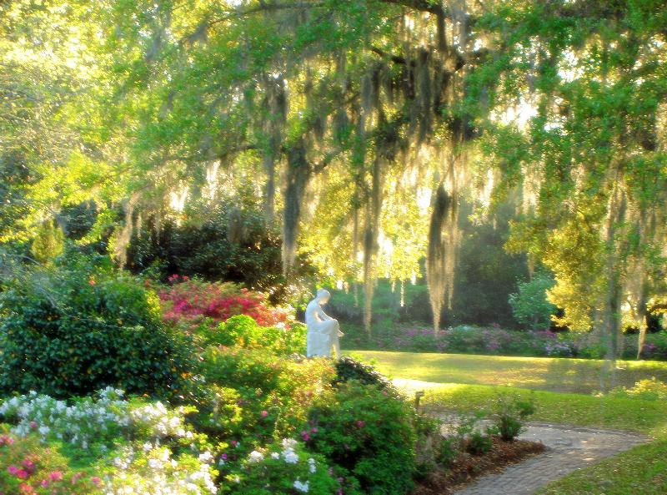

Slide 71
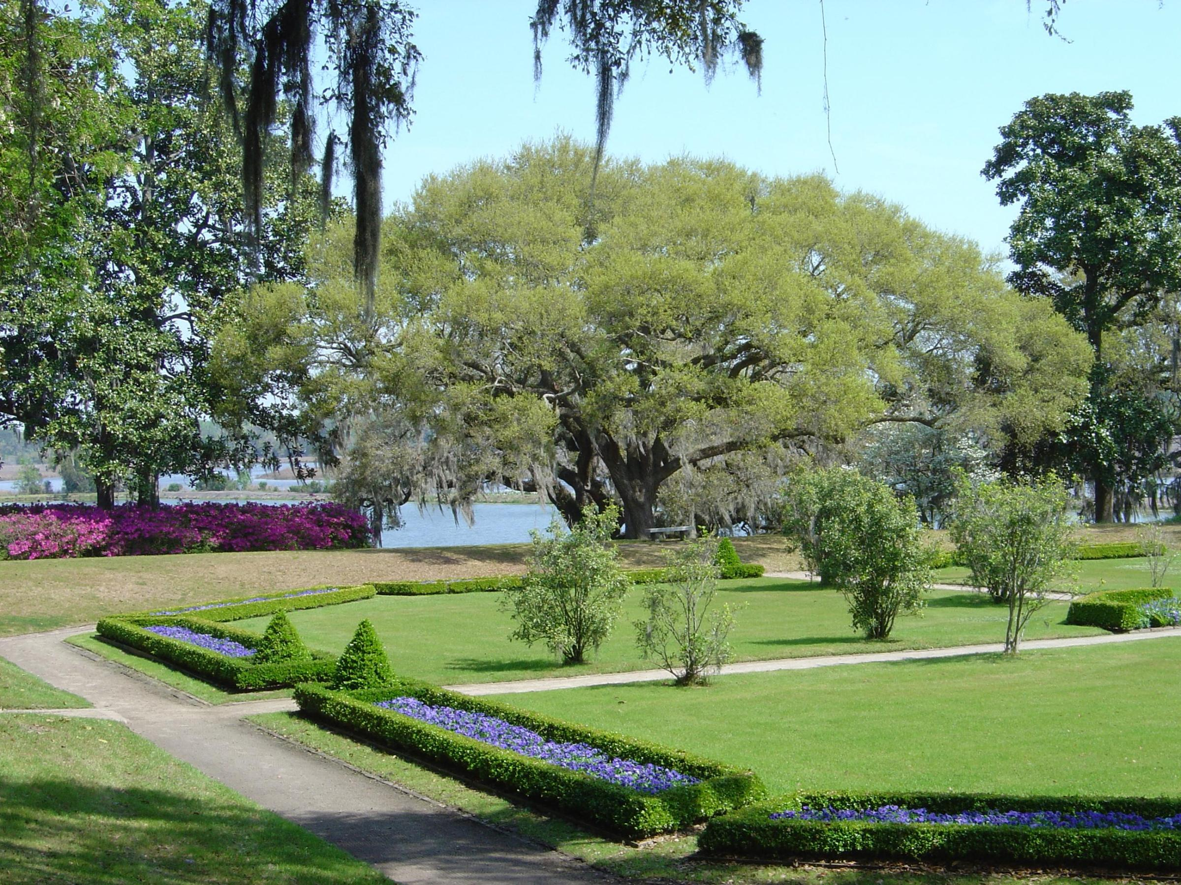

Slide 72
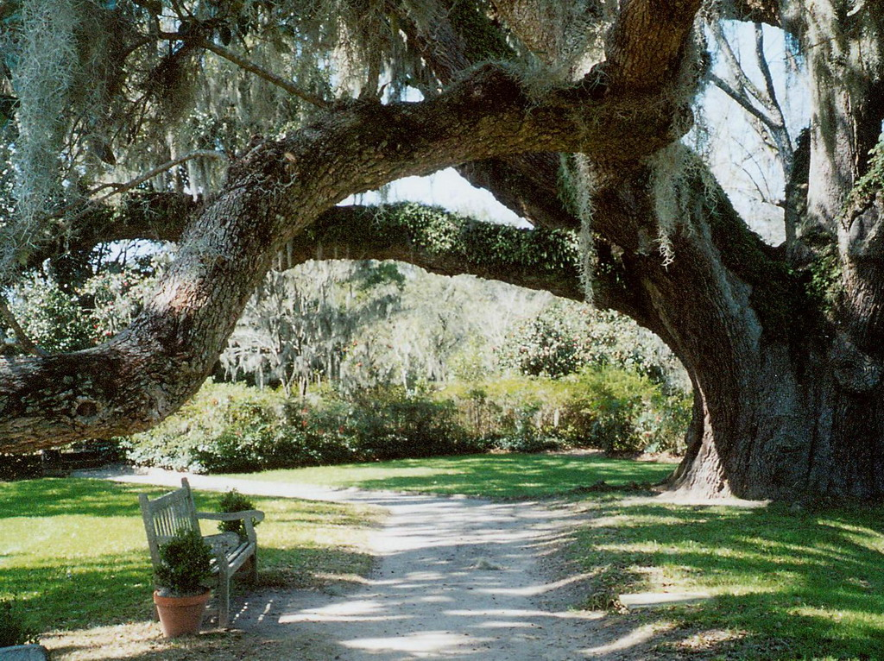

Slide 73
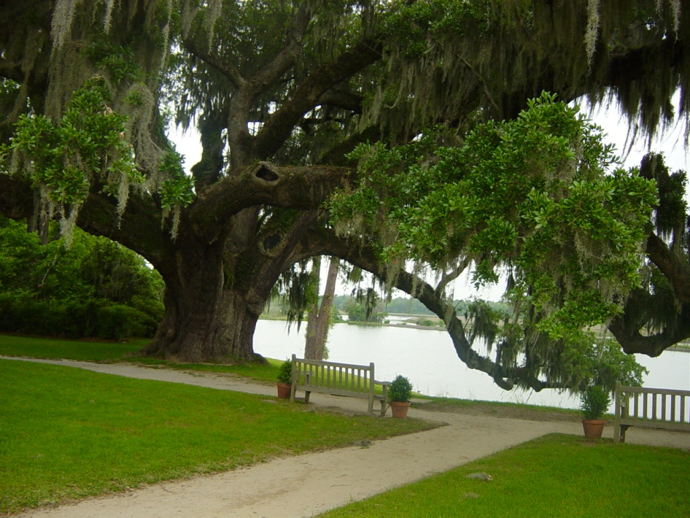

Slide 74


Slide 75


Slide 76


Slide 77
TENNESSEE.-Memphis Gardens
El Memphis Botanic Garden es un (39 hectáreas ), jardín botánico situado en Ausubo Park a 750 Cherry Road, Memphis, Tennessee .
Memphis Botanic Garden está abierto al público todos los días, donde los huéspedes pueden tomar un paseo a través de los muchos jardines en los jardines.
También hay un jardín infantil, llamé a mi patio trasero grande, que es muy popular entre los Memphians y los forasteros.

Slide 78
Memphis Botanic Garden alberga muchos grandes eventos cada año, como el Dash Race Narciso, El Huevo de la familia Hunt y Almuerzo Día de la Madre Jazz.
El jardín también ofrece una gama de programas de educación para jóvenes y adultos.
Varias plantas de ventas se llevan a cabo cada año en el jardín de beneficiarse de sus programas educativos y hortícolas.
Otra gran recaudador de fondos para Memphis Botanic Garden está vivo en la serie de conciertos Garden. Ahora en su 10 º año, Live at the Garden es un evento popular para los miles de Memphians

Slide 79
Los jardines han ido establecido en Ausubo Park desde 1953 en adelante, incluyendo la creación de un jardín botánico (1957) y magnolia jardín (1958), así como el movimiento de un jardín existente se levantó a la zona (1958).
The Goldsmith Civic Garden Center, de vivienda oficinas administrativas del Jardín, un auditorio y la Sala de Water Garden, fue terminado y dedicado en 1964.
Los jardines fueron nombrados formalmente Memphis Botanic Garden en 1966.

Slide 80
Hoy, el jardín cuenta con 23 jardines especializados, incluyendo:
Tennessee Bicentenario Iris Garden - cientos de variedades de lirios barbudos, además de otros tipos de iris de Luisiana, Japón, Siberia y Spuria.
Conifer Collection (1981) - incluyendo a muchos enanos coníferas variedades.
Herb Garden (2011) - más de 500 tipos de hierbas .
Jardín Japonés de la Tranquilidad (1965, 1989) - diseñado por el Dr. PT Tono, Tokio , rediseñado por el Dr. Koichi Kawana.

Slide 81
Rose Garden - 75 rosas variedades.
Jardín Sensorial (1989)
Anne Heard Strokes Butterfly Garden (1997)
Memphis Garden Club Water Garden .
El jardín tiene varias características únicas y fue certificado recientemente como Nivel 4 Arboretum , la designación más alta, por lo que es uno de los cuatro en Tennessee.
En 2006, el Jardín de Hosta Trail fue reconocido por la Sociedad Americana Hosta como una de las quince pistas certificados a nivel nacional en los EE.UU. y uno de los dos senderos certificados en el Sur.

Slide 82
Charity Navigator ha otorgado el Memphis Botanic Garden como una organización benéfica de cuatro estrellas, lo que en la parte superior del 14% de todas las organizaciones sin fines de lucro en los EE.UU. para la gestión financiera.
En 2006, el Jardín Botánico de Memphis se convirtió en una estrella Memorial Garden Azul en colaboración con los clubes de jardinería nacionales.

Slide 83


Slide 84


Slide 85


Slide 86


Slide 87


Slide 88

Notes:
Menphis Botanical Gardens

Slide 89


Slide 90


Slide 91


Slide 92


Slide 93


Slide 94


Slide 95


Slide 96


Slide 97


Slide 98


Slide 99


Slide 100


Slide 101


Slide 102


Slide 103


Slide 104


Slide 105


Slide 106


Slide 107


Slide 108


Slide 109
TEXAS.-Bayou Bend Gardens
Bayou Bend Collection and Gardens, ubicado en el River Oaks comunidad en Houston , Tejas , Estados Unidos , es una (57.000 m 2) planta del Museo de Bellas Artes de Houston (MFAH), que alberga una colección de arte decorativo , pinturas y muebles .
Bayou Bend es la antigua casa del filantropo de Houston Ima Hogg . Bayou Bend fue marcado con una Comisión Histórica de Texas marcador en 1973 y fue incluido en el Registro Nacional de Lugares Históricos en 1979

Slide 110
La mansión, diseñada por el arquitecto John F. Staub , fue construido entre 1927 y 1928 para Ima Hogg y sus hermanos, C. William y Michael Hogg.
Cubierto de árboles altísimos y la maleza gruesa, el sitio de la casa era, en palabras de la señorita Hogg, "nada más que un denso matorral ".
La casa fue una de los primeras en ser ubicada en el barrio de River Oaks desarrollado por los hermanos Hogg.
Durante la construcción, Ima Hogg insistió en que el mayor número posible de árboles se mantuvieran..

Slide 111
Sólo un árbol fue sacrificado para hacer sitio a la casa y los jardines fueron creados alrededor de los árboles existentes.
Ima Hogg dio a la casa a su nombre, pese a la oposición de su hermano Will, quien dijo que el nombre era "demasiado fangoso y 'muskeetery' y la malaria ".
Ima respondió que "no todo el mundo puede tener un pantano”.
Ima Hogg creado una serie de jardines que fueron pensados ​​como habitaciones para vivir al aire libre y el entretenimiento.

Slide 112
En 1957, Miss Hogg donó su casa y de su colección al Museo de Bellas Artes de Houston. Bayou Bend se abrió al público en 1966.
Plan de Staub para Bayou Bend combinado del siglo XVIII la arquitectura georgiana con elementos que son claramente del Sur y de la arquitectura española criolla.
Otros aspectos del diseño Bayou Bend son tomados de casas de las plantaciones del Sur. Los interiores pedir prestado en mayor medida de las tradiciones arquitectónicas del Norte.

Slide 113
Staub ha incorporado tablas y paneles a partir de dos casas del siglo XVIII,
Massachusetts en el dormitorio de la señorita de Hogg y sala de estar.
En febrero de 1999,en la ciudad de Houston Bayou Bend era un punto de referencia oficial de la ciudad.
Las 14 hectáreas boscosas (5,7 ha) a lo largo de Buffalo Bayou incluyen ocho jardines.
Tres de los jardines llevan el nombre de una estatua de una diosa o musa aparece en el jardín, Clio, Diana y Euturpe.

Slide 114
Los otros jardines se nombran Blanca, Este, Mariposa y Carla.
En septiembre de 2008, los vientos del huracán Ike causó grandes daños a los jardines. Aunque ninguna de las estatuas fueron dañadas, entre el 65 y el 70% de los árboles de pino en el recinto había caído, al igual que un árbol de acebo de América, que a los (17 m) fue la más alta de su tipo en el Condado de Harris, Texas .
Bart Brechter, conservador de los jardines del museo, se estima que se necesitarían 5 meses para limpiar los escombros y podría tomar años para llevar a los jardines a su estado anterior.

Slide 115
La colección en Bayou Bend actualmente consta de aproximadamente 4.700 objetos que reflejan períodos históricos y estilísticos 1620 a 1870 instalado en unos 28 ajustes del periodo de las habitaciones que exhiben artes decorativas estadounidenses desde 1620 a través de 1870. Ima Hogg comenzó a ensamblar esta importante colección de artes decorativas estadounidenses en 1920.
Para proporcionar ajustes adecuados para estas antigüedades extraordinarias, Staub ha diseñado una decoración sencilla y majestuosa en el estilo de las habitaciones coloniales americanas.

Slide 116


Slide 117


Slide 118


Slide 119


Slide 120


Slide 121


Slide 122


Slide 123


Slide 124


Slide 125


Slide 126


Slide 127


Slide 128


Slide 129


Slide 130
TEXAS.-San Antonio Botanical Gardens
El San Antonio Botanical Garden es un (130.000 m 2), jardín botánico sin fines de lucro en San Antonio , Tejas , EE.UU.
El jardín fue concebido por primera vez en la década de 1940 por la señora RR Witt y la señora Joseph Murphy, quien organizó el San Antonio Garden Center.
Los dos llegaron a desarrollar un plan maestro para un centro botánico de finales de 1960.

Slide 131
El sitio del plan maestro era una cantera de piedra caliza antigua y la zona de abastecimiento de agua de propiedad de la ciudad.
Los votantes aprobaron $ 265.000 en bonos en 1970, que fue el catalizador de la financiación de los nuevos jardines.
La tierra estaba quebrada para las nuevas instalaciones el 21 de julio de 1976 y el San Antonio Botanical Gardens abrió oficialmente al público el 3 de mayo de 1980.

Slide 132
Los jardines han tenido dos adiciones importantes desde su apertura.
El 29 de febrero de 1988, el Emilio Ambasz diseñó Lucile Halsell Conservatorio abierto al público y más tarde ese mismo año, la histórica Casa Sullivan carro fue trasladado piedra a piedra para el jardín botánico.
La restauración del edificio comenzó en 1992 y el edificio fue dedicado oficialmente en 1995.

Slide 133

Notes:
Conservatorio Lucile Hasley

Slide 134


Slide 135

Notes:
Conservatorio Lucile Hasley

Slide 136


Slide 137


Slide 138


Slide 139


Slide 140


Slide 141


